Slide 1
第6章 专利数据库及检索

Slide 2

目 录
——CONTENTS——
01
基本知识
02
专利检索

Slide 3
1 基本知识
专利基本知识
专利概述
专利的特点
专利的类型
专利的种类和代码
专利的申请途径和程序
同族专利的概念与查找

Slide 4
重要性
全球科技出版物中25%以上为专利文献；
90%以上的发明在专利文献中发表；
其中有80%不再以任何其他形式发表。

Slide 5
1.1 专利概述
专利是世界上最大的技术信息源；
专利文献中包含重要的技术信息、法律信息；
专利是专利权的简称，是指一项发明创造由申请人向国家专利主管部门提出申请，依法审查合格后项专利申请人授予在规定时间内对该项发明创造享有的专有权。
专利权是工业产权的一种。

Slide 6
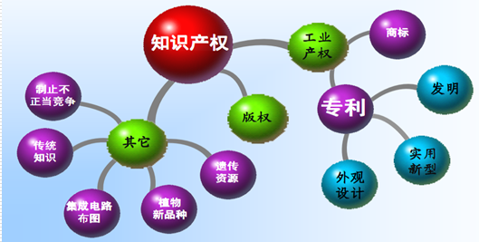
1.1 专利概述--工业产权分类

Slide 7

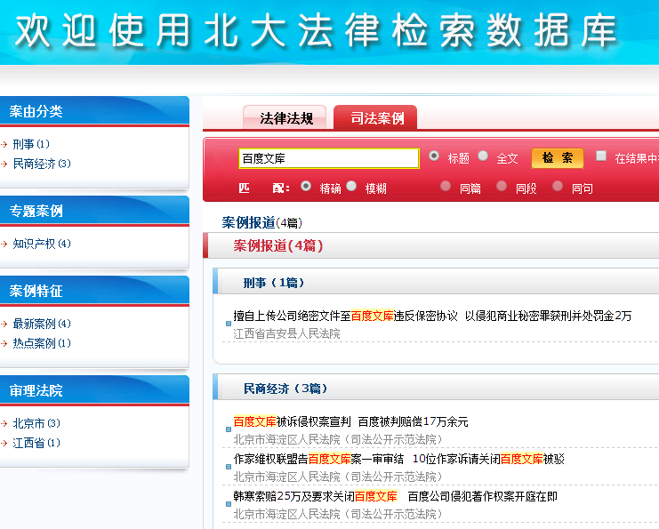
百度公司在其经营的百度文库上传韩寒、郝群（笔名慕容雪村）以及韩瑷莲（笔名何马）等代表性畅销作品，并向其他网络用户提供在线浏览和下载。为此，引起纠纷。 韩寒、郝群、韩瑷莲三位作家以百度文库侵犯著作权为由将百度公司诉至北京市海淀区人民法院。 法院认定，百度公司经营的百度文库上传韩寒、郝群、韩瑷莲的代表性畅销作品并向其他网络用户提供在线浏览和下载的行为，故百度公司的百度文库存在主观过错，应当承担相应的侵权责任。 法院同时认为，百度公司对百度文库传播韩瑷莲的《藏地密码》（2-7、10）不存在过错，在及时删除侵权文档后，不应承担侵权责任。 最终法院一审判决，百度赔偿经济损失17.3万元。
“避风港”原则是指在发生著作权侵权案件时，当ISP（网络服务提供商）只提供空间服务，并不制作网页内容，如果ISP被告知侵权，则有删除的义务，否则就被视为侵权。如果侵权内容既不在ISP的服务器上存储，又没有被告知哪些内容应该删除，则ISP不承担侵权责任。 后来避风港原则也被应用在搜索引擎、网络存储、在线图书馆等方面。

Slide 8


1.1 专利概述
法院裁定滑动解锁专利属于苹果 三星需赔偿1.2亿美元
2011年，苹果起诉三星抄袭了iPhone的外观专利，利用苹果的品牌以及与消费者的关联获利。
据路透社消息，当地时间2016年10月7日，美国联邦法院判决三星侵犯了苹果手机外观专利（包括“滑动解锁”“拼写自动纠正”“快速连接”在内的外观专利），三星需赔偿1.196亿美元。

Slide 9
1.1 专利概述
专利药，或者我们叫它原研药，20000块价格较之仿制药千把块的价格，差的并不是专利导致的价格上升。
专利只是防止别人制造、销售你的专利产品。但是，专利药也就是原研药，背后包含的是巨额的研发成本。

Slide 10
1.1 专利概述
电影中以负面形象出现的诺瓦公司，其原型是瑞士医药公司诺华。这家跨国巨头手中的王牌药，是在电影中化名格列宁的慢性粒细胞白血病（CML）靶向药格列卫。
需要说明的是，仿制药本身并不违法。如果原版药品已经过了专利保护期，其他公司可以各显神通去研制尽量贴近原版药的仿制药。不需要前期试错的巨大投入，成本自然大幅降低，售价也更亲民——这一切的前提都是保护期已过。

Slide 11
1.1 专利概述
像电影里演的，正版药3.7万，印度仿制药零售2000元，批发则只需要500元。这是一道太过简单的算术题。唯一的问题是，这么做是违法的。
但是，“为了救人命而违法有什么错”？
正是在这个逻辑之下，印度政府为仿制药打开保护伞，印度成了仿制药的天堂。

Slide 12
1.1 专利概述
为什么印度可以仿制专利神药格列卫？
印度1995年申请加入WTO之后，设立了10年过渡期。在此这10年中，仍然沿用其1970年的专利法，即印度政府仍然可以拒绝药物产品的专利。所以1995年之前的抢仿药仍将游离于专利法之外。这是大环境。
而从格列卫在美国FDA（药品食品监督局）橙皮书登记的专利来看，一共涉及四件专利，最早的化合物专利US5521184A申请于1994年，早于1995年。它以及后面的US6958335B2、US6894051B1、USRE043932E也都没有对应的印度专利保护。
所以，只要印度的药品监管部门批准，印度药企就可以仿制格列卫，至于临床实验什么的，只是说说而已。好在“印度格列卫”Veenat的口碑还比较好。

Slide 13
1.1 专利概述
为什么中国不可以仿制神药格列卫？
为什么不可以在中国仿制格列卫。那这个问题一定不能用专利来回答，而是应该用药监局的视角来回答。
因为，能不能仿制一种原研药，一定是要获得药监局批准的，而且怎么申请，怎么批准，批准几个都是有规定的。
可以说，仿制格列卫的工作，在专利法允许的范畴，药监局允许的范围内，是可以在中国格列卫专利有效期内进行的；但是生产、上市仿制出来的格列卫，必须是在我国药监局批准之后，原研药专利失效之后才能进行的。
无论卖的是印度仿制的格列卫，还是美国原装进口的格列卫，只要没有在我国药监部门注册，是和卖假药的性质是一样的

Slide 14
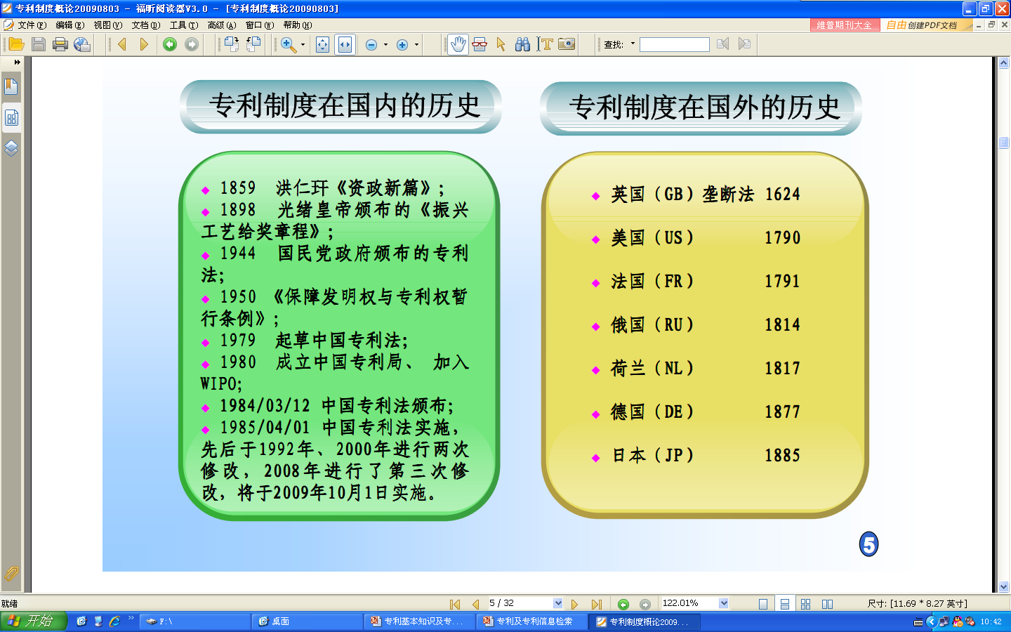
1.1 专利概述--有关中国专利法
1985年4月1日实施，后进行了三次修订

Slide 15
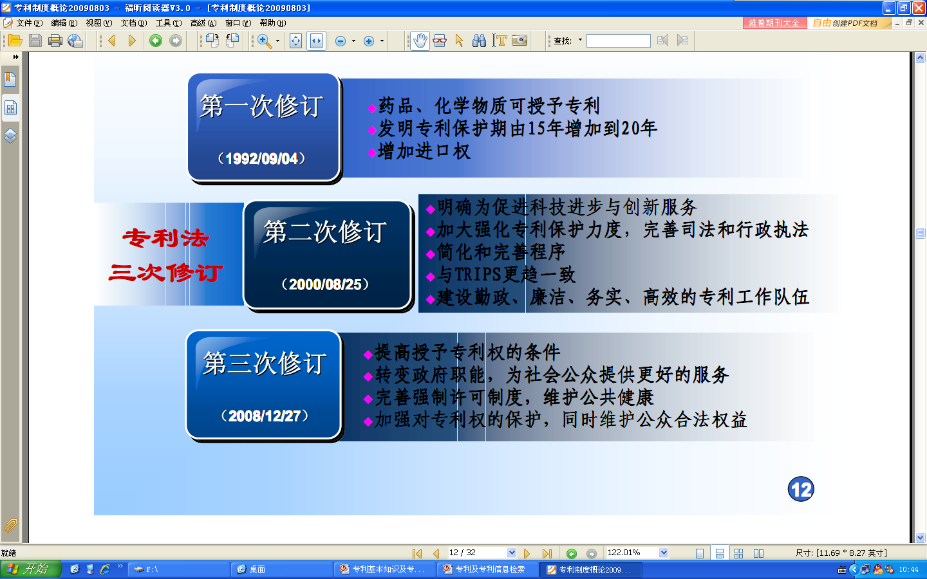
1.1 专利概述--有关中国专利法
第三次修订由2009年10月1日起正式实施（目前执行的专利法）

Slide 16
1.1 专利概述
重点提示：注意区分专利和专利申请的概念。
专利是指申请人提交的专利申请通过审查员审查后获得的专利，该专利具有公告号和专利号；
专利申请是指其还没有通过审查，能不能获得批准成为专利还不确定。
市面上一些产品或其包装上如果写的是申请号，则表明该件产品并非专利产品，而专利号与申请号的关系是：专利号= ZL.+申请号。

Slide 17
1.2 专利的特点
专有性
地域性
时间性

Slide 18
1.2 专利的特点--专有性
即独占性、垄断性
是专利权人对其发明创造所享有的独占性的创造、使用、销售和进口的权利。
作用：利于扩张市场份额

Slide 19
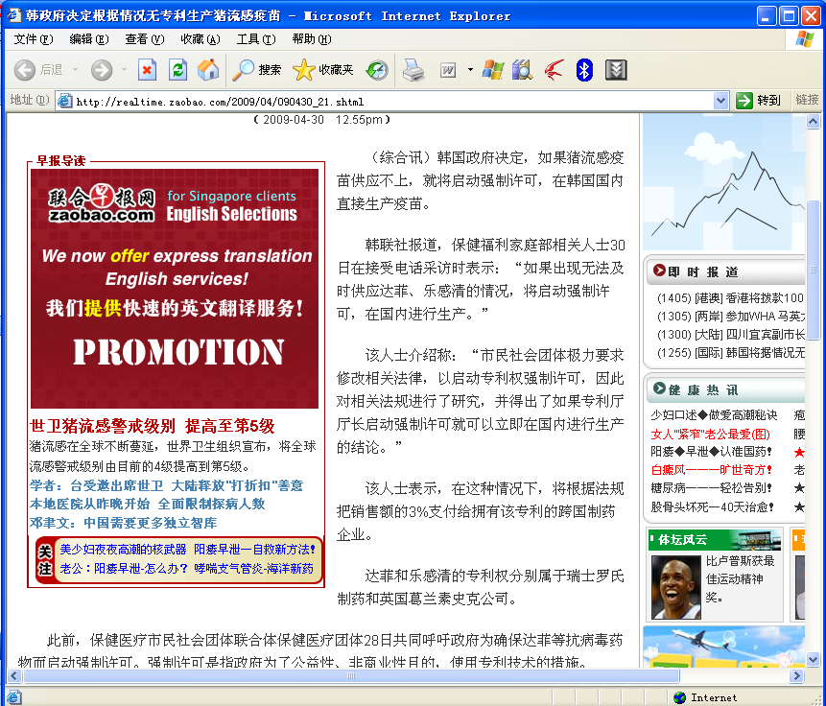
1.2 专利的特点--专有性
强制许可是指政府为了公益性、非商业性目的，使用专利技术的措施

Slide 20
1.2 专利的特点--地域性
一个国家依照其本国专利局授予的专利权，仅在该国法律管辖的范围内有效，对其他国家没有任何约束力。
跨国公司以大量的多国专利申请划分势力范围

Slide 21
1.2 专利的特点--时间性
专利权人对其发明创造所拥有的法律赋予的专有权只在法律规定的时间内有效，期限届满后，专利权人对其发明创造就不再享有制造、使用、销售、许诺销售和进口的专有权。

Slide 22
1.3 专利的类型
1
2
3
发明专利
实用新型专利
外观设计专利
Notes:
22

Slide 23
1.3 专利的类型--发明专利
发明---是指对产品、方法或者其改进所提出的技术方案。
保护期：专利权自申请日算起二十年
授权：专利权自授权公告日（颁证日）起生效
代码： “发明”在专利文献中的代码为“1”“8”

Slide 24
1.3 专利的类型--实用新型专利
实用新型---是指对产品的形状、构造或者其结合所提出的适于实用的新的技术方案。
保护期：专利权自申请日算起十年
授权：专利权自授权公告日（颁证日）起生效
代码： “实用新型”在专利文献中的代码为“2”“9”

Slide 25
1.3 专利的类型--外观设计专利
外观设计---是指产品的形状、图案或者其结合以及色彩与形状、图案的结合所作出的富有美感并适于工业应用的新设计。（图片或照片，可以黑白，可以彩色；可以绘制，可以拍摄。必须以产品为载体）
保护期：专利权自申请日算起十年
授权：专利权自授权公告日（颁证日）起生效
代码：“外观设计”在专利文献中的代码为“3”

Slide 26
1.4 专利的种类和代码--申请号的构成
2003年10月以前申请号的构成：
年份(2位)-专利类型(1位)-流水号(5位)-.X(校验位)
如0 2 1 2 6 3 0 6 . X
02表示申请时间，即2002年申请的
第三位表示申请种类：
1 发明专利申请
2 实用新型申请
3 外观设计申请
8 发明专利PCT进入中国国家阶段申请
9 实用新型专利PCT进入中国国家阶段申请
第四至八位表示当年的流水号
.X为校验位，是指以专利申请号中使用的数字组合作为源数据经过计算得出的1位阿拉伯数字（0至9）或大写英文字母X

Slide 27
1.4 专利的种类和代码--申请号的构成
2003年10月以后申请号的构成：
年份(4位)-专利类型(1位)-流水号(7位)-.X(校验位)
如200510017709.3
年份代码
专利类别代码
流水号
校验位

Slide 28
1.4 专利的种类和代码--公开号和公告号
公开号是指发明专利申请经初步审查合格后给予公布时给予该公布的专利申请的号码；
公告号是指发明专利申请、实用新型专利申请和外观设计申请符合授权条件时应当对上述专利申请予以公告，公告时给予该公告专利的号码。
为了完整、准确地标识不同种类的专利文献，中国专利申请或专利的公开、公告号的构成为：
中国国家代码CN+专利种类代码+专利文献号+专利文献种类标识代码。

Slide 29

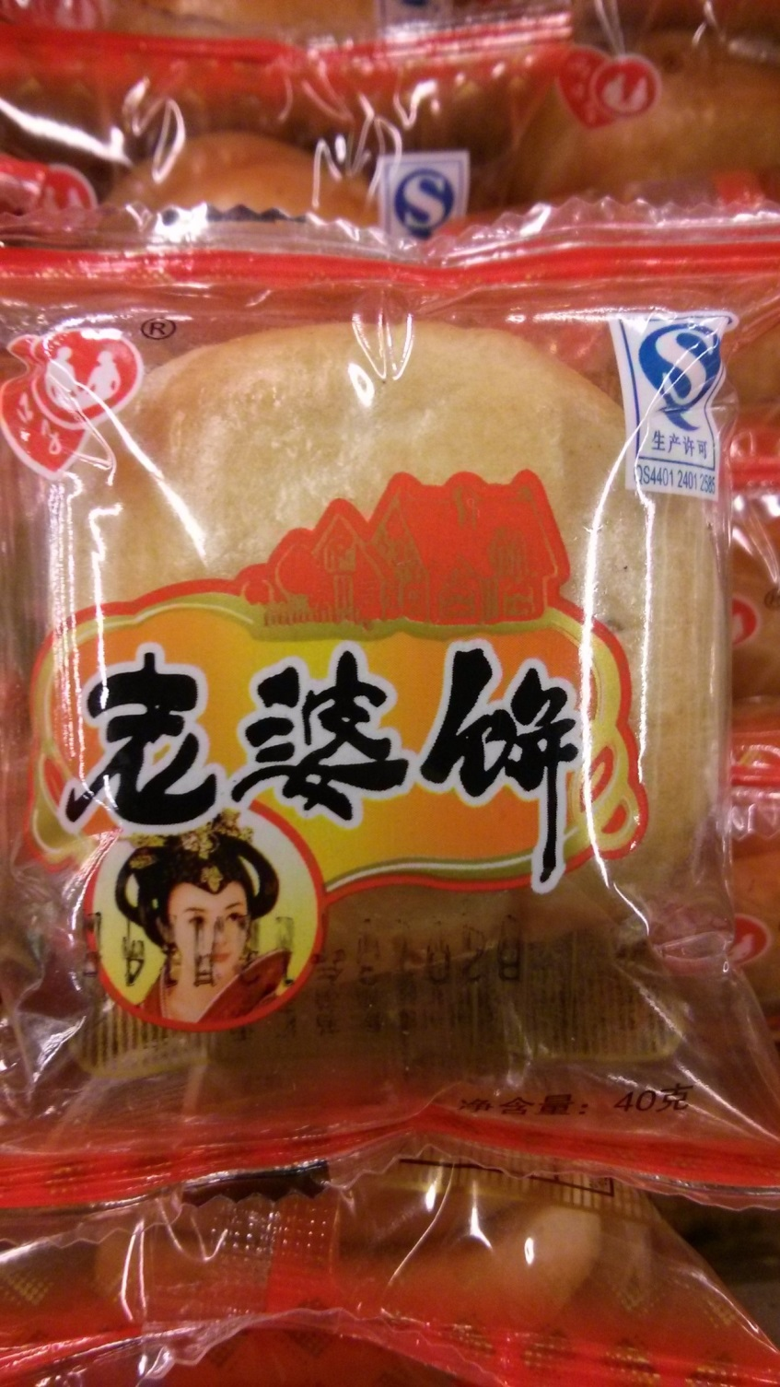
1.4 专利的种类和代码
有这样一个产品，售于超市中，你敢买吗？
这个饼，
肿么了？

Slide 30
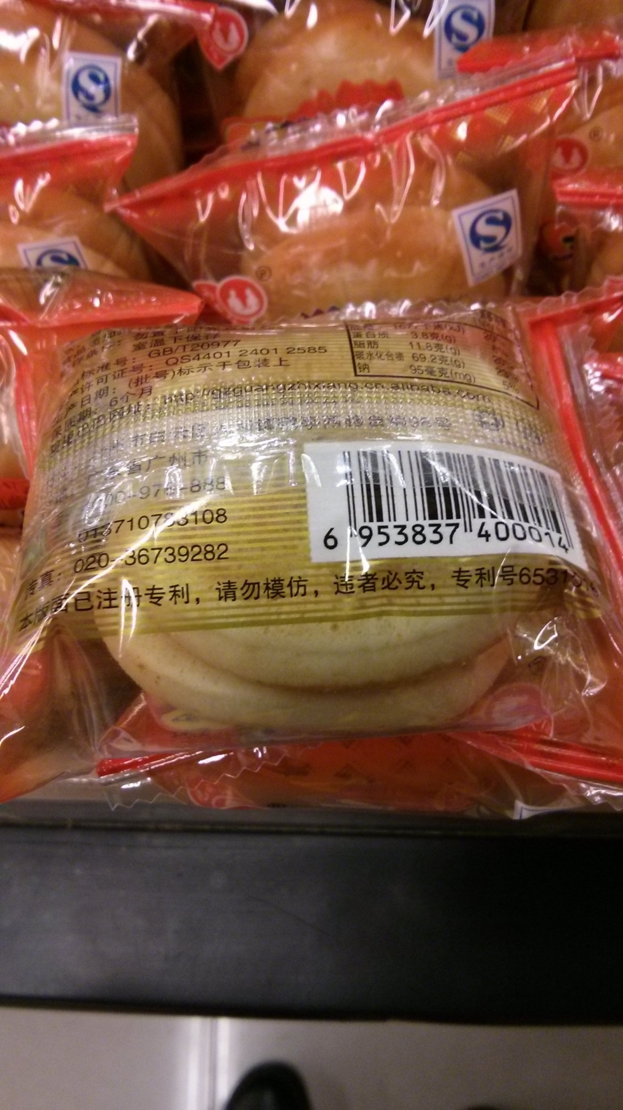
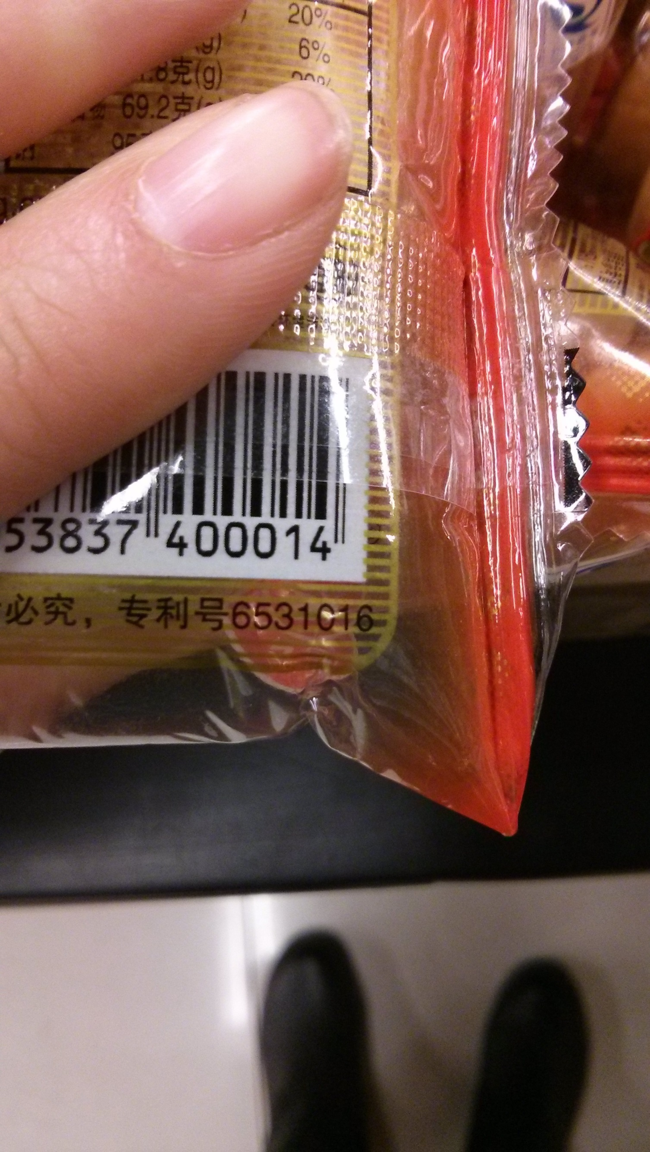
1.4 专利的种类和代码
有这样一个产品，售于超市中，你敢买吗？
秘密在后面
假！
专利号：6531016

Slide 31
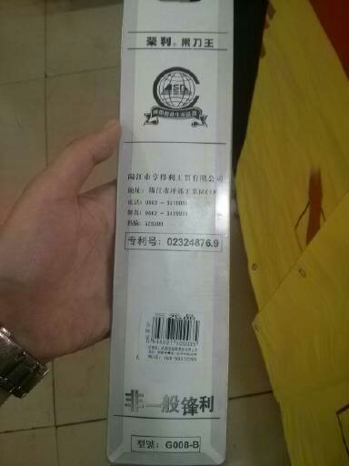
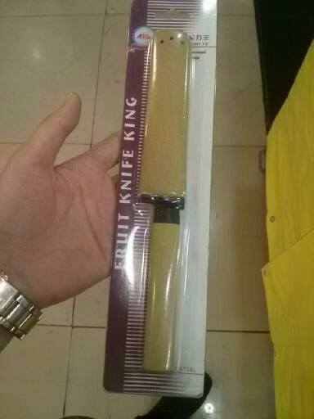
1.4 专利的种类和代码
还有这样一个产品，售于超市中，你会买吗？
这是一把水果刀，包装上说有专利，你能猜到是哪种类型吗？
专利号：02324876.9

Slide 32
1.4 专利的种类和代码
还有这样一个产品，售于超市中，你会买吗？
对！外观设计专利。
我当时以为，是这把刀的外观，因其貌不扬，果断没有买。
但是，后来，我才发现，错了…
专利号：02324876.9

Slide 33
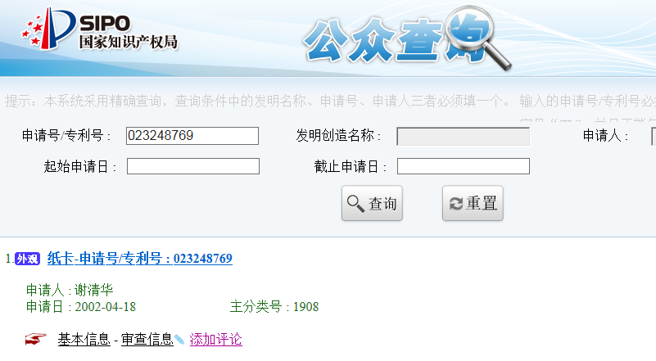
1.4 专利的种类和代码
查找专利02324876.9
专利名称：纸卡
你想到了什么？

Slide 34

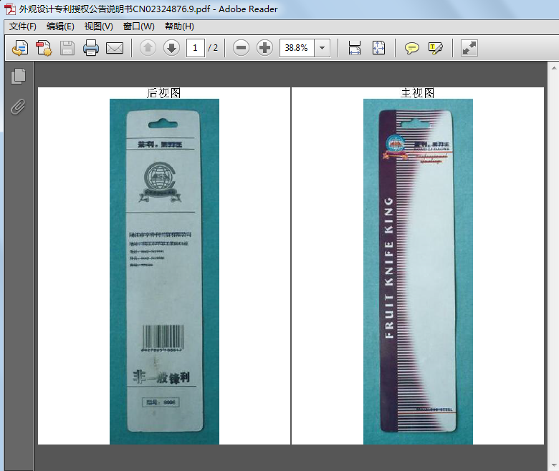
1.4 专利的种类和代码
查找专利02324876.9
所谓的“外观”，原来是这张纸片片！和“刀”没有任何关系。

Slide 35
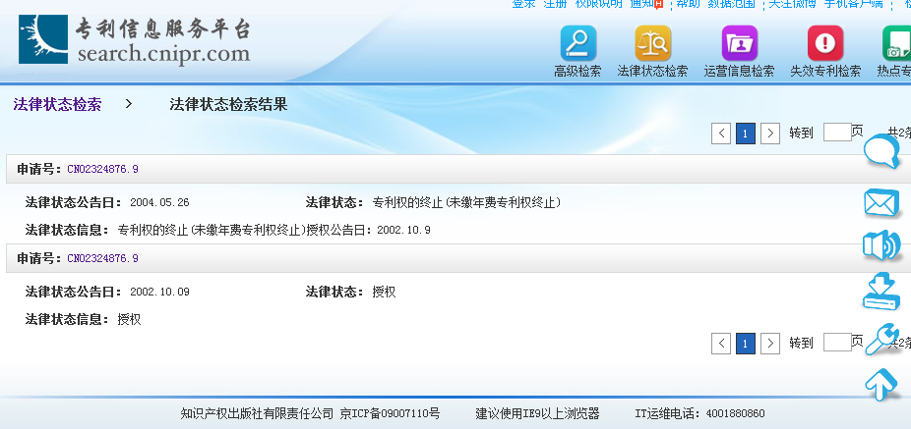
1.4 专利的种类和代码
查找专利02324876.9

Slide 36
1.5 专利的申请途径和程序
专利申请的途径
国内申请
通过PCT途径申请
通过巴黎公约途径申请

Slide 37
1.5 专利的申请途径和程序--国内申请
国内申请受理
* 向国家专利局受理处提交(面交、寄交、电子申请)
* 向国家专利局在各省市、自治区、直辖市社的代办处提交
国内申请审查
* 国家知识产权局专利局
* 国家知识产权局专利局专利审查协作中心，分为北京、天津、江苏、河南、广东、四川、湖北7个分中心

Slide 38
1.5 专利的申请途径和程序--国内申请
发明专利申请条件（“三性”）
新颖性
创造性
实用性
审查制度
初步审查制（实用新型专利和外观设计专利 ）
实质性审查制
早期公开，延迟审查制（发明专利）

Slide 39
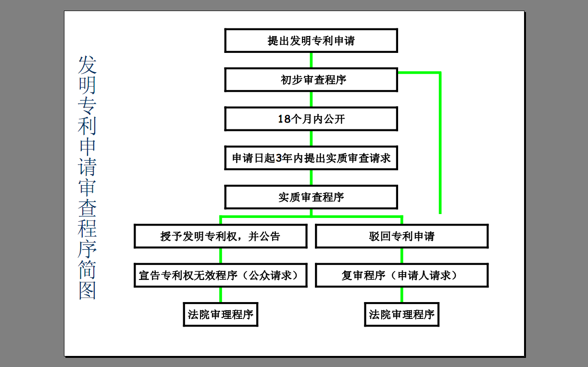
1.5 专利的申请途径和程序--国内申请
可申请加快
可申请加快

Slide 40
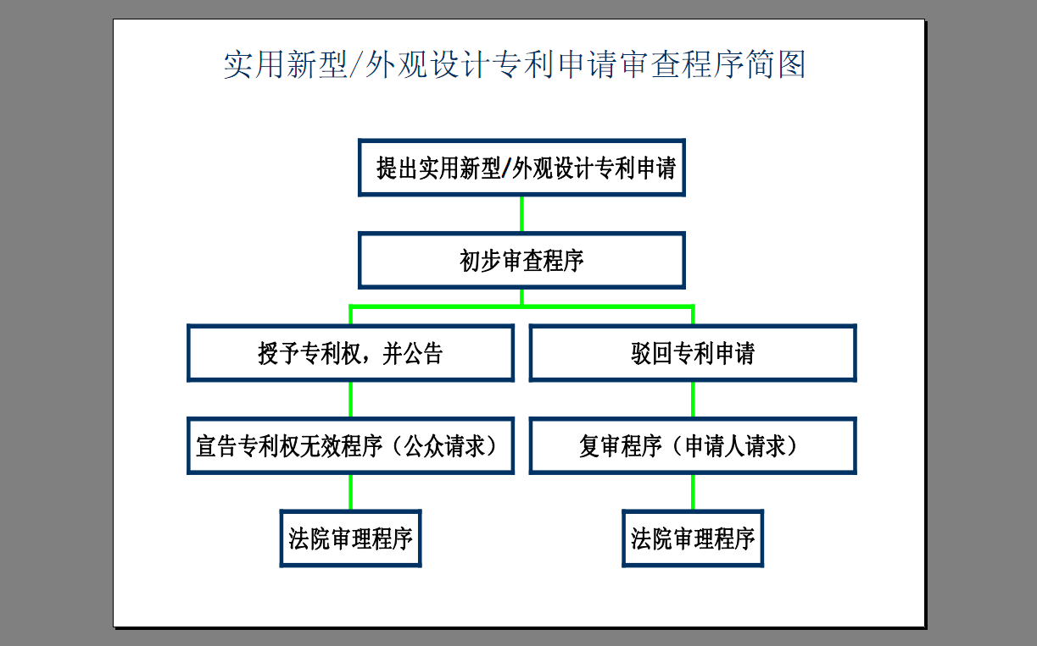
1.5 专利的申请途径和程序--国内申请

Slide 41
1.5 专利的申请途径和程序--国内申请
通过申请人/专利权人辨别是否为职务发明
申请人、发明人简介
申请人/专利权人：
职务发明，申请专利的权利属于单位；
非职务发明，申请专利的权利属于发明人。
XX大学，XX公司
发明人：
发明人应当是个人
真实姓名
可以要求不公布发明人姓名（不得重新要求公布）

Slide 42
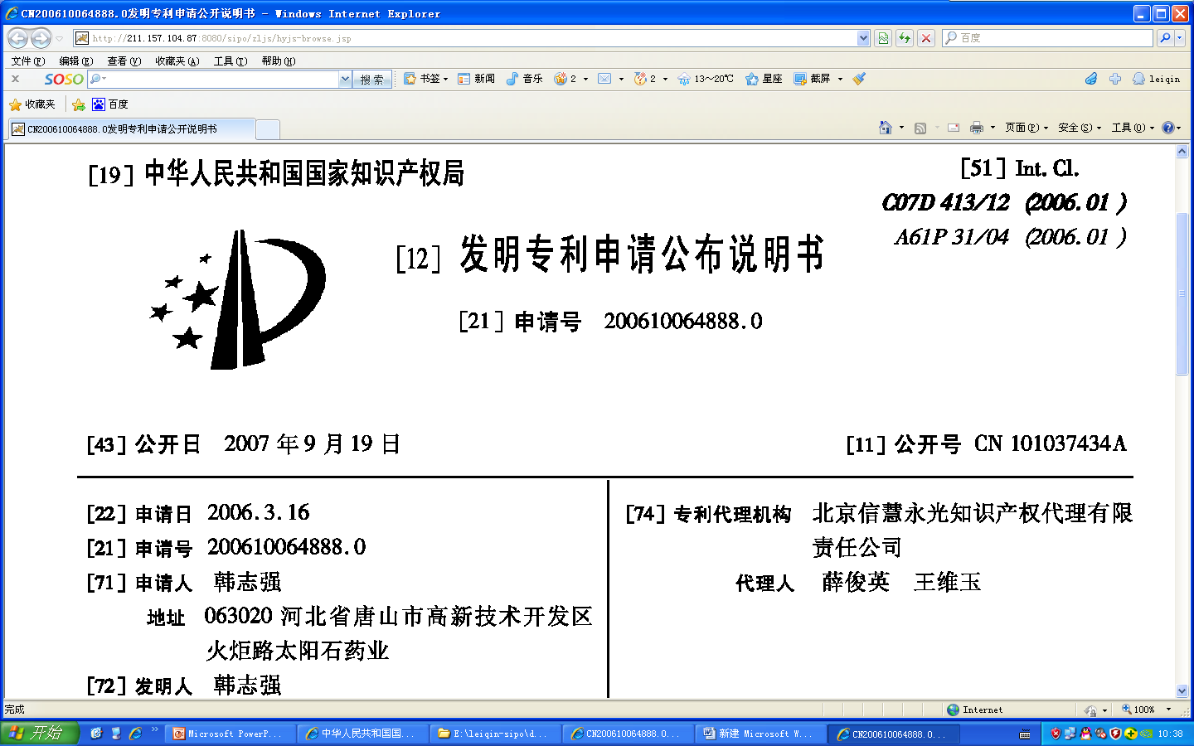
1.5 专利的申请途径和程序
申请人和发明人是同一个人

Slide 43
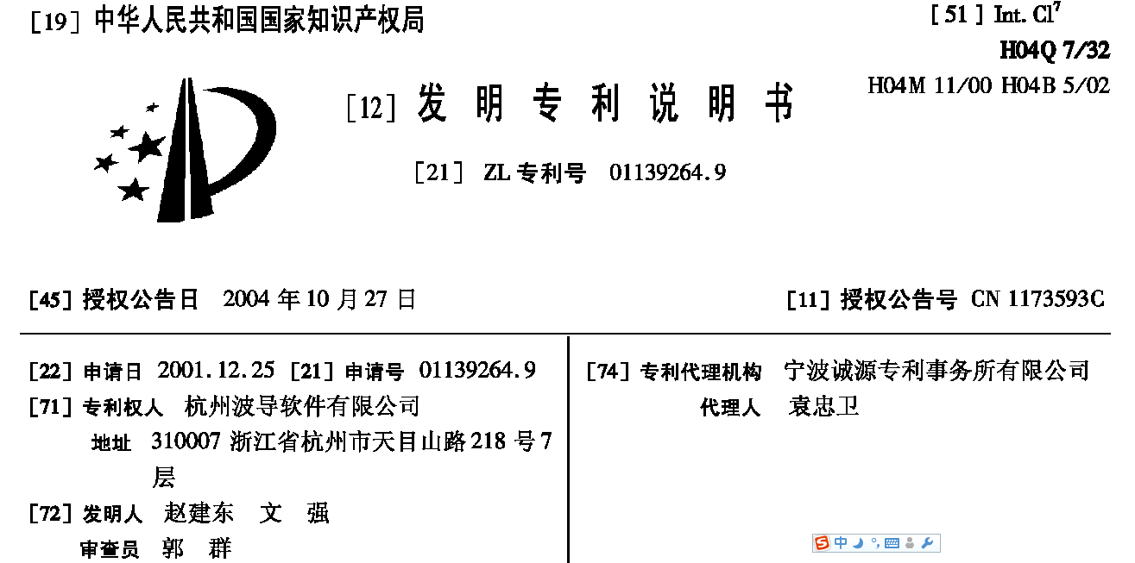
1.5 专利的申请途径和程序
已授权
专利权人和发明人不同

Slide 44
1.5 专利的申请途径和程序--通过巴黎公约途径申请
1884年7月7日生效，初始成员国14个；
中国1985年3月加入巴黎公约；
缔约国的国民在一个缔约国提出发明专利、实用新型或者外观设计注册等的申请后，在一定期限内又到其他国申请保护的，应当享有优先权，优先权期间内发生的公布或公开使用不影响在后申请的新颖性或创造性。

Slide 45
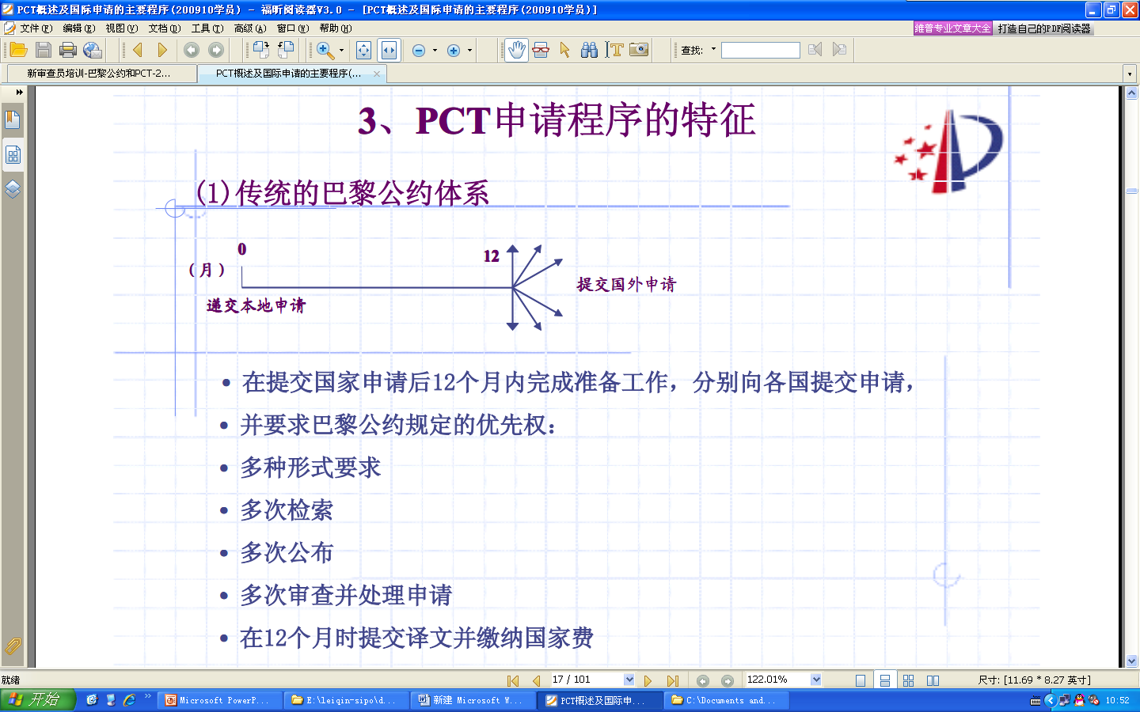
1.5 专利的申请途径和程序--通过巴黎公约途径申请

Slide 46
1.5 专利的申请途径和程序--通过PCT途径申请
为发明人和产业界提供一条获得国际专利保护的简便、具有成本效益的途径。
只要依PCT提交一份“国际”专利申请，即可同时在120多个国家中的每一个国家要求对发明进行保护。
PCT成员国的申请人和专利局不仅可受益于对发明的相关技术现状及其可否授予专利权所做的早期评估，而且还可受益于集中的国际公布和简化的形式要求。
评估可以让申请人更容易做出是否向各指定的专利局进行国家专利批准程序的决定，同时也有利于这些专利局作出是否授予专利权的决定。

Slide 47
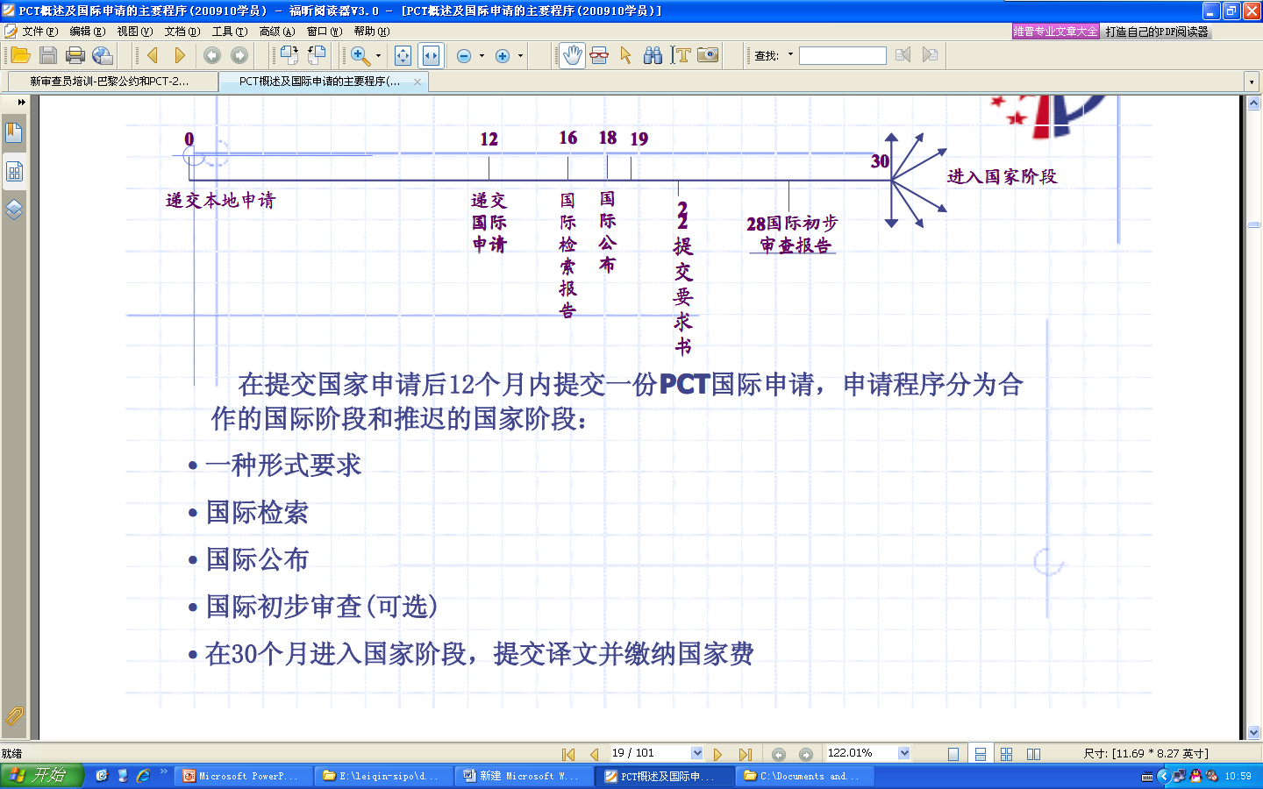
1.5 专利的申请途径和程序--通过PCT途径申请

Slide 48
1.5 专利的申请途径和程序--通过PCT途径申请
PCT申请的模式
使用一种语言、向一个专利局（受理局）提交一份申请（国际申请）；
该申请自国际申请日期在所指定的国家中具有正规国家申请的效力；
由一个局（受理局）完成形式审查；
由一个局（国际检索单位）进行检索；
由国际局完成国际公布；
如果申请人要求，由一个局（国际初步审查单位）进行国际初步审查（关于专利性的初步审查）；
审查和授权：分别由指定国的国家局完成。

Slide 49
1.5 专利的申请途径和程序--通过PCT途径申请
中国国家知识产权局作为受理局、国际检索单位和国际初步审查单位的功能
可受理国际申请（受理语言：仅限中英两种）
给出申请日和申请号（申请号如PCT/CN2011/123456）
国际检索单位的检索报告（递交申请语言为中文的，给出中英文检索报告，递交申请语言为英文的，仅给出英文检索报告）
国际检索单位的书面意见（语言形式同国际检索报告）
向国际局传送费用和各种文件以备公布
国际初步审查单位给出国际初步审查报告（可选，语言形式同国际检索报告）
所有报告均有具备PCT审查资格的审查员做出

Slide 50
1.5 专利的申请途径和程序--通过PCT途径申请
国际公布的种类
WO2006/123456A1（带检索报告）
WO2006/123456A2（不带检索报告）
WO2006/123456A3（只有检索报告）
注意：
国际公布只能由WIPO完成并给予国际公布号
检索时不需要输入其中的斜杠（/）和文献代码（A1、A2、A3）
国际公布号并非国际专利号，也没有国际专利这种说法！

Slide 51
1.6 同族专利的概念
同族专利：
基于同一优先权文件，在不同国家或地区，以及地区间专利组织多次申请、多次公布或批准的内容相同或基本相同的一组专利文献。
为什么要利用同族专利：
克服语言障碍
同族专利的申请人都在哪些地区或国家申请专利
查看同族专利的审查状况和法律状态
解决专利文献的资源不足问题

Slide 52
1.6 同族专利的概念
中国知识产权网 (http://www.cnipr.com)
web of science检索平台的DII数据库 (http://apps.webofknowledge.com/)
印度国家信息中心 (http://patinfo.nic.in/)
欧洲专利局 (www.epo.org/)
……

Slide 53
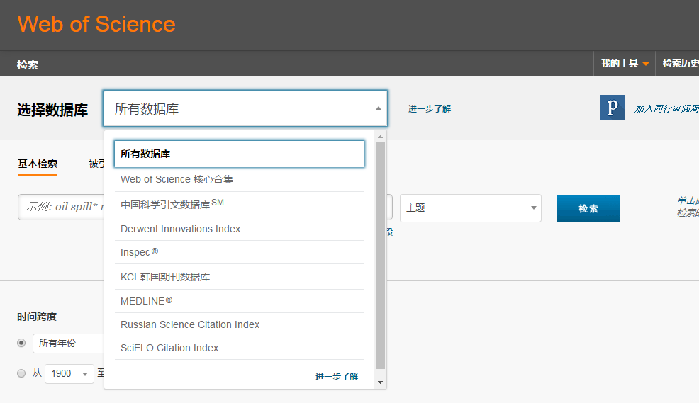
1.6 同族专利的查找网站 -- DII数据库
步骤一：通过Web of Science进入DII

Slide 54
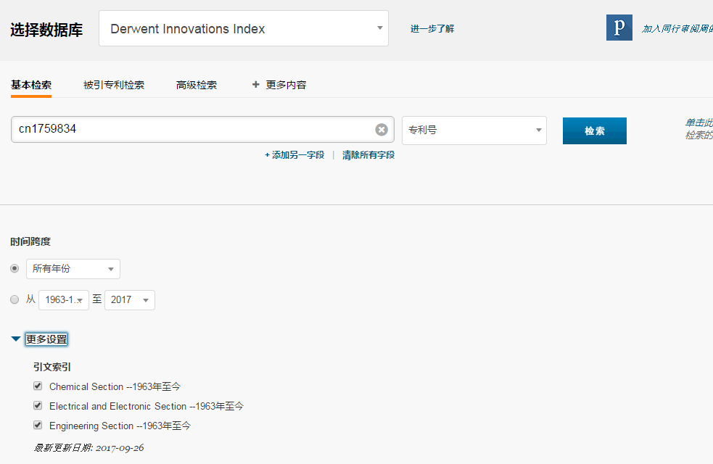
1.6 同族专利的查找网站 -- DII数据库
注意：
在可以检索各国专利的数据库中，中国专利需要输入公开号（有国别代码CN的号），并且选择的字段为：专利号。

Slide 55
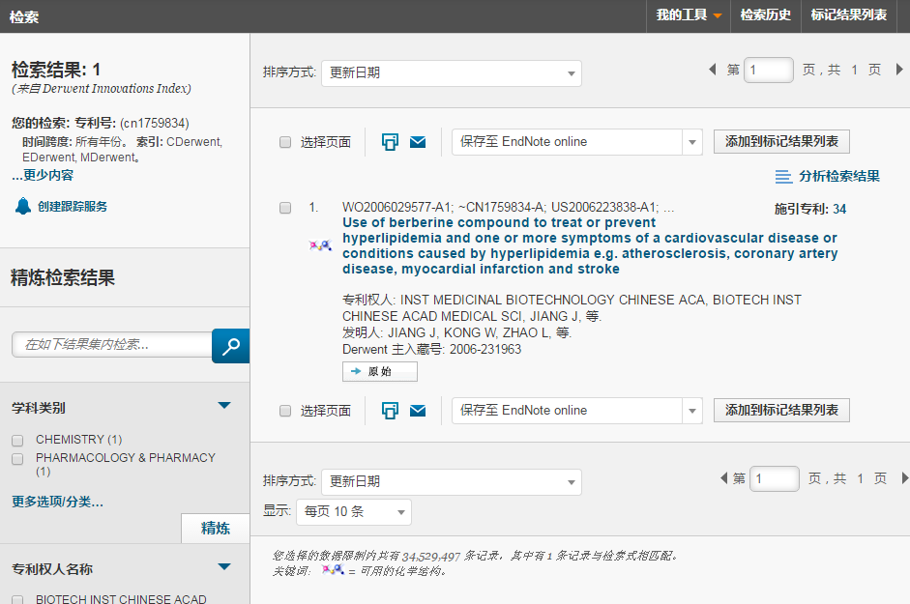
1.6 同族专利的查找网站 -- DII数据库
一部分同族专利号，详细的点击题目进入查看

Slide 56
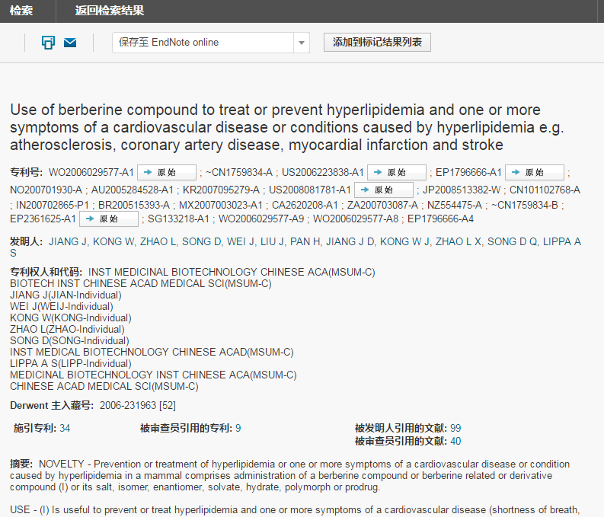
1.6 同族专利的查找网站 -- DII数据库
同族专利号
有原始PDF文件，可直接打开

Slide 57
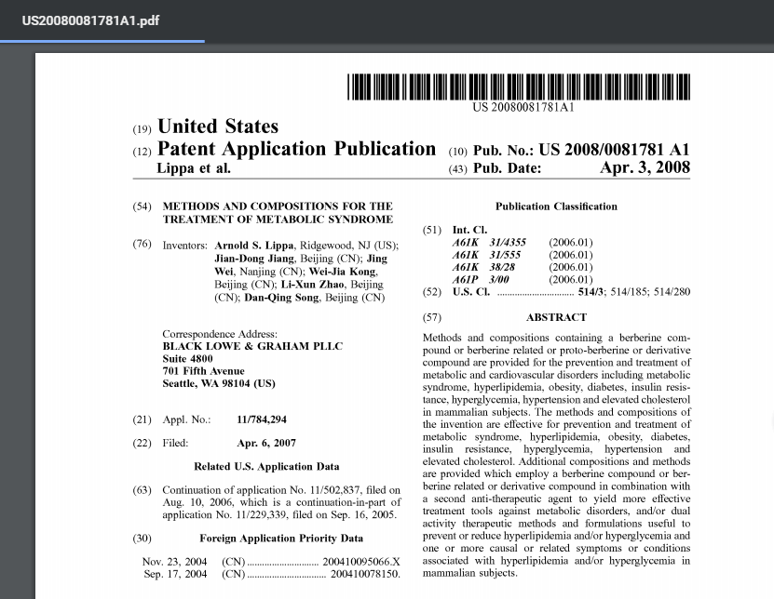
1.6 同族专利的查找网站 -- DII数据库

Slide 58
2 中文专利的检索
国家知识产权局
万方数据
CNKI
其他可检索中文专利的网址

Slide 59
2.1 国家知识产权局 (http://www.sipo.gov.cn)
该网站是由SIPO建立的政府性官方网站，提供中、英两种版本的中国专利检索系统。
该网站除了提供中国专利检索功能，还提供与中国专利相关的多种信息服务，如近期专利公报的查询、专利证书发文信息查询、代理机构查询、法律状态查询、收费信息查询、年费计算、咨询台等，还可以链接到其他国家/地区的专利数据库。
需注册

Slide 60
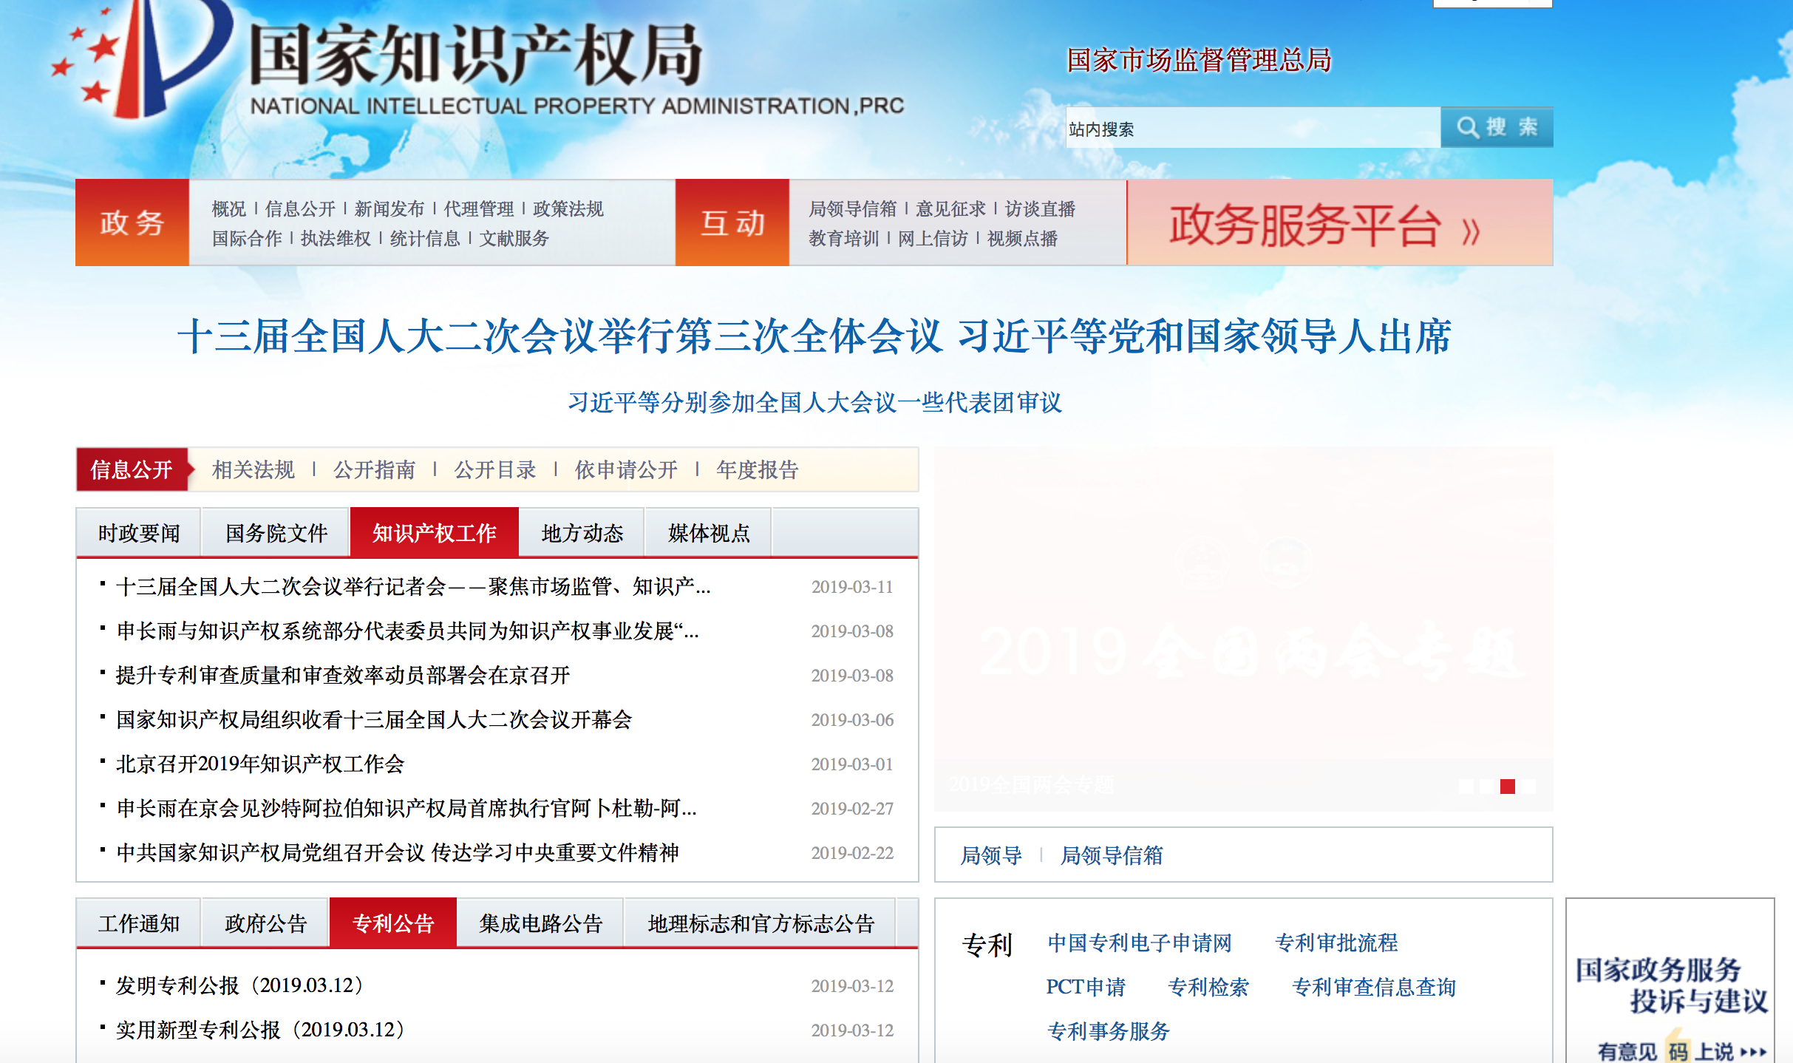
2.1 国家知识产权局 (http://www.sipo.gov.cn)

Slide 61
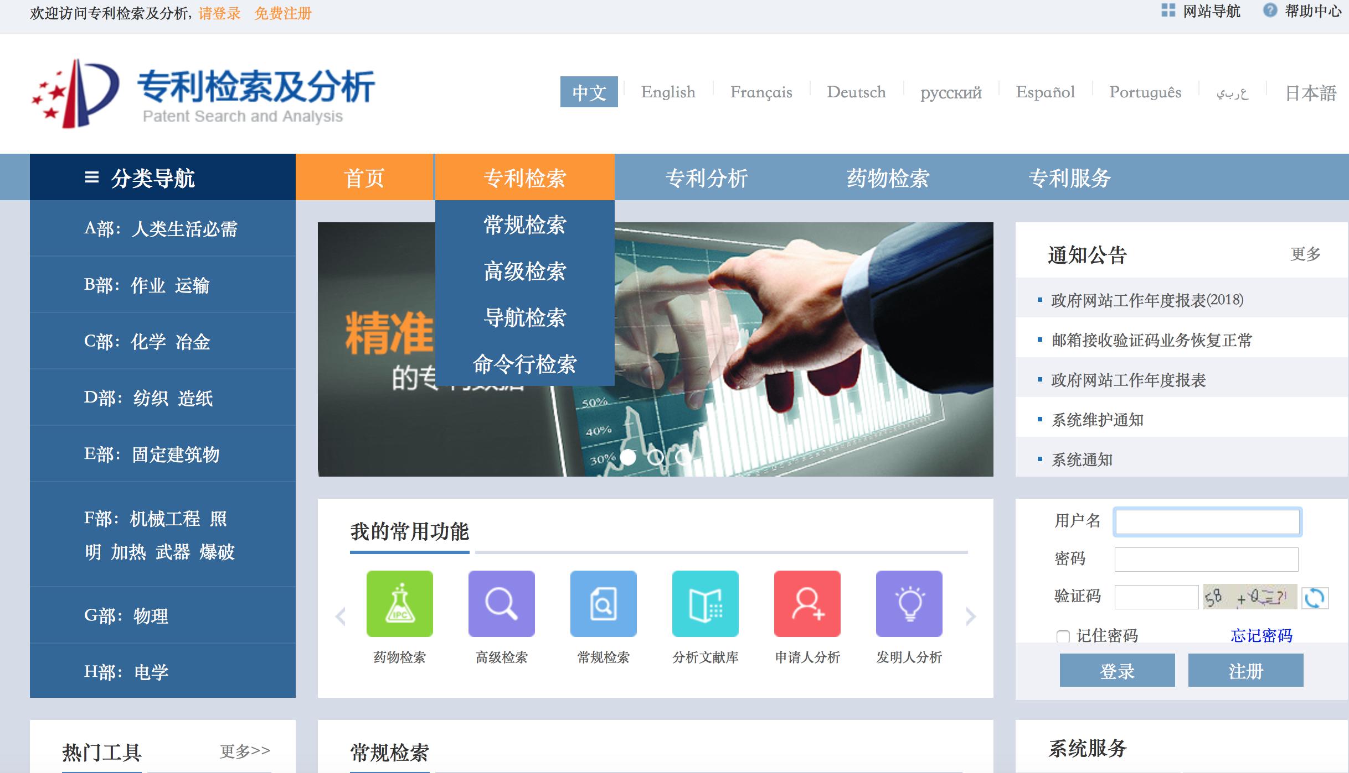
2.1 国家知识产权局 (http://www.sipo.gov.cn)

Slide 62
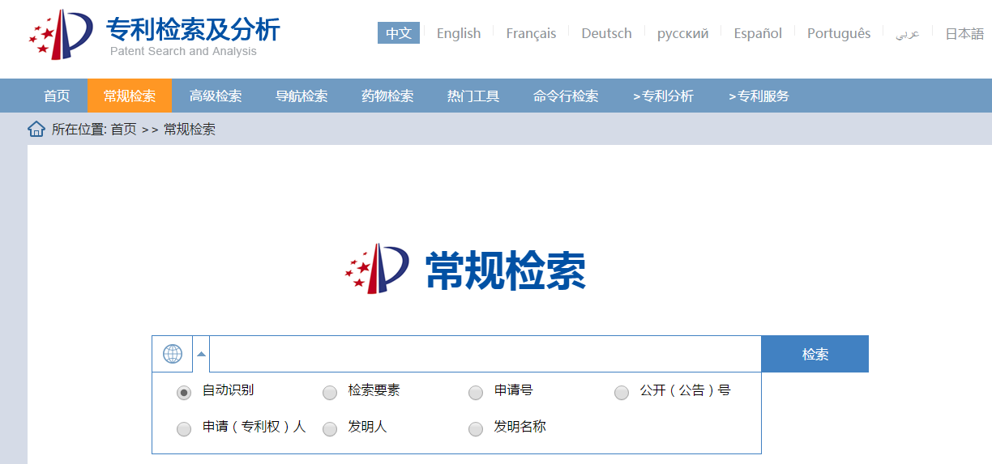
2.1 国家知识产权局 (http://www.sipo.gov.cn)
常规检索

Slide 63
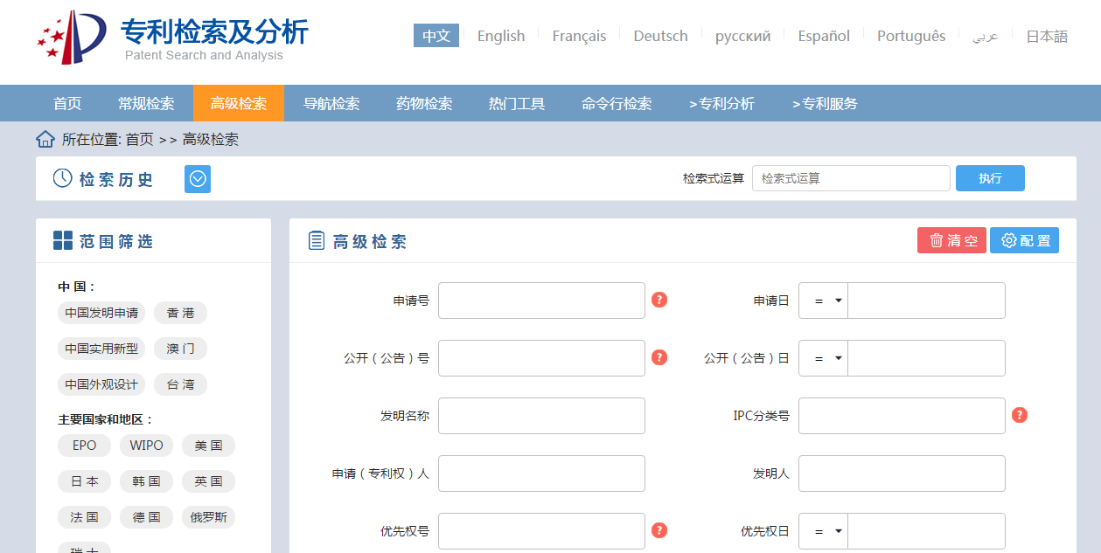
2.1 国家知识产权局 (http://www.sipo.gov.cn)
高级检索

Slide 64
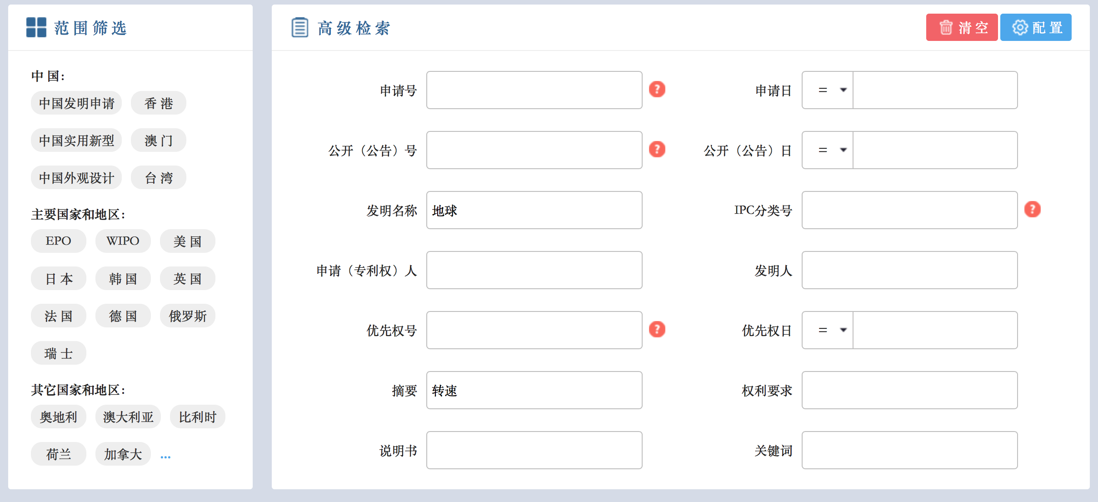
2.1 国家知识产权局 (http://www.sipo.gov.cn)

Slide 65
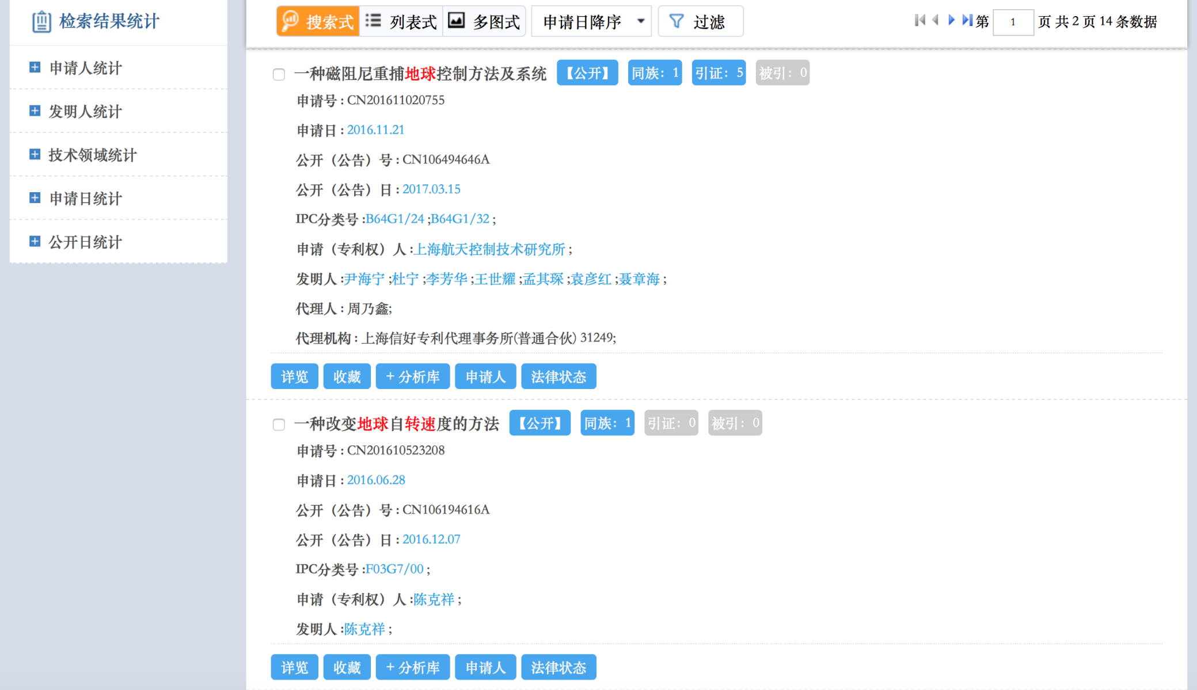
2.1 国家知识产权局 (http://www.sipo.gov.cn)

Slide 66
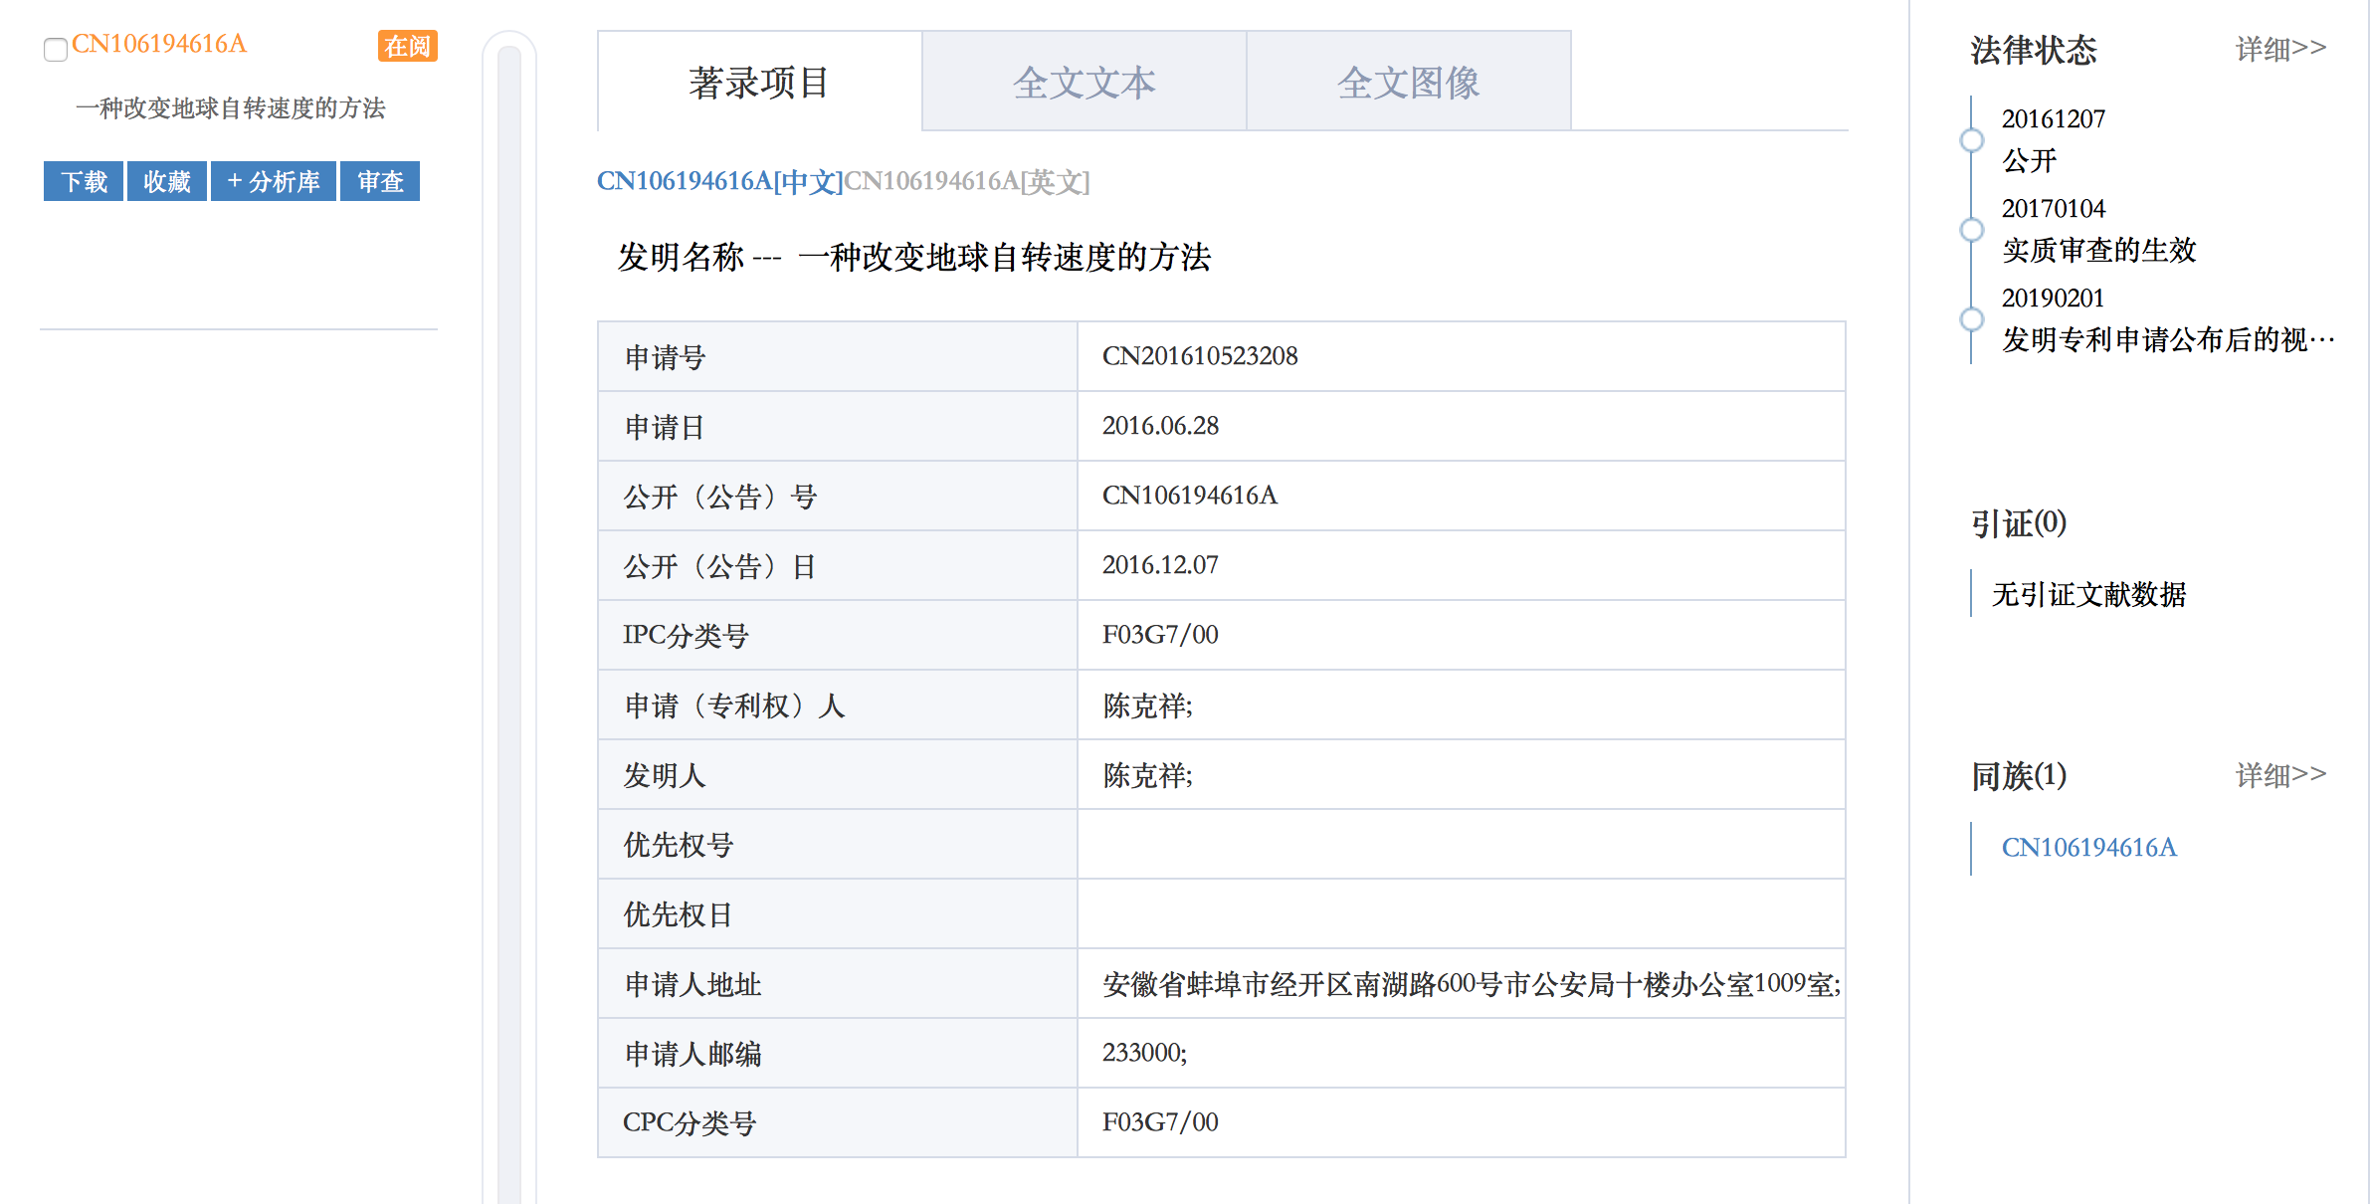
2.1 国家知识产权局 (http://www.sipo.gov.cn)
非职务发明

Slide 67
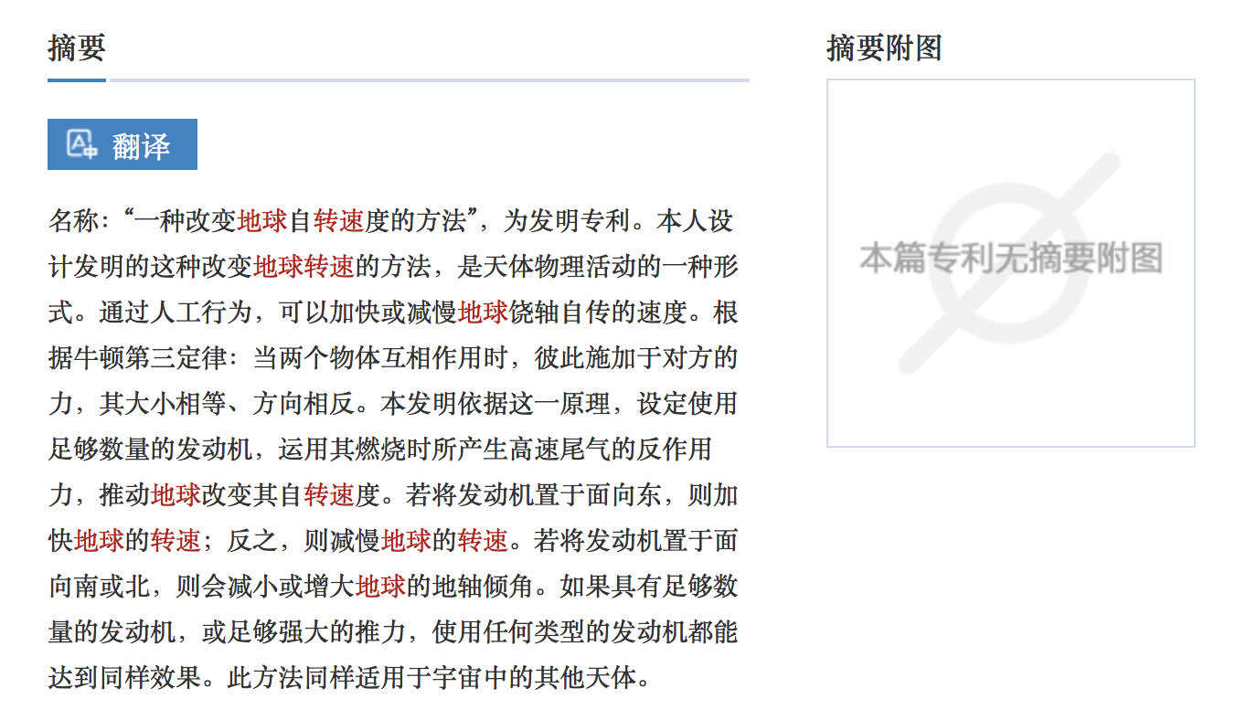
2.1 国家知识产权局 (http://www.sipo.gov.cn)

Slide 68
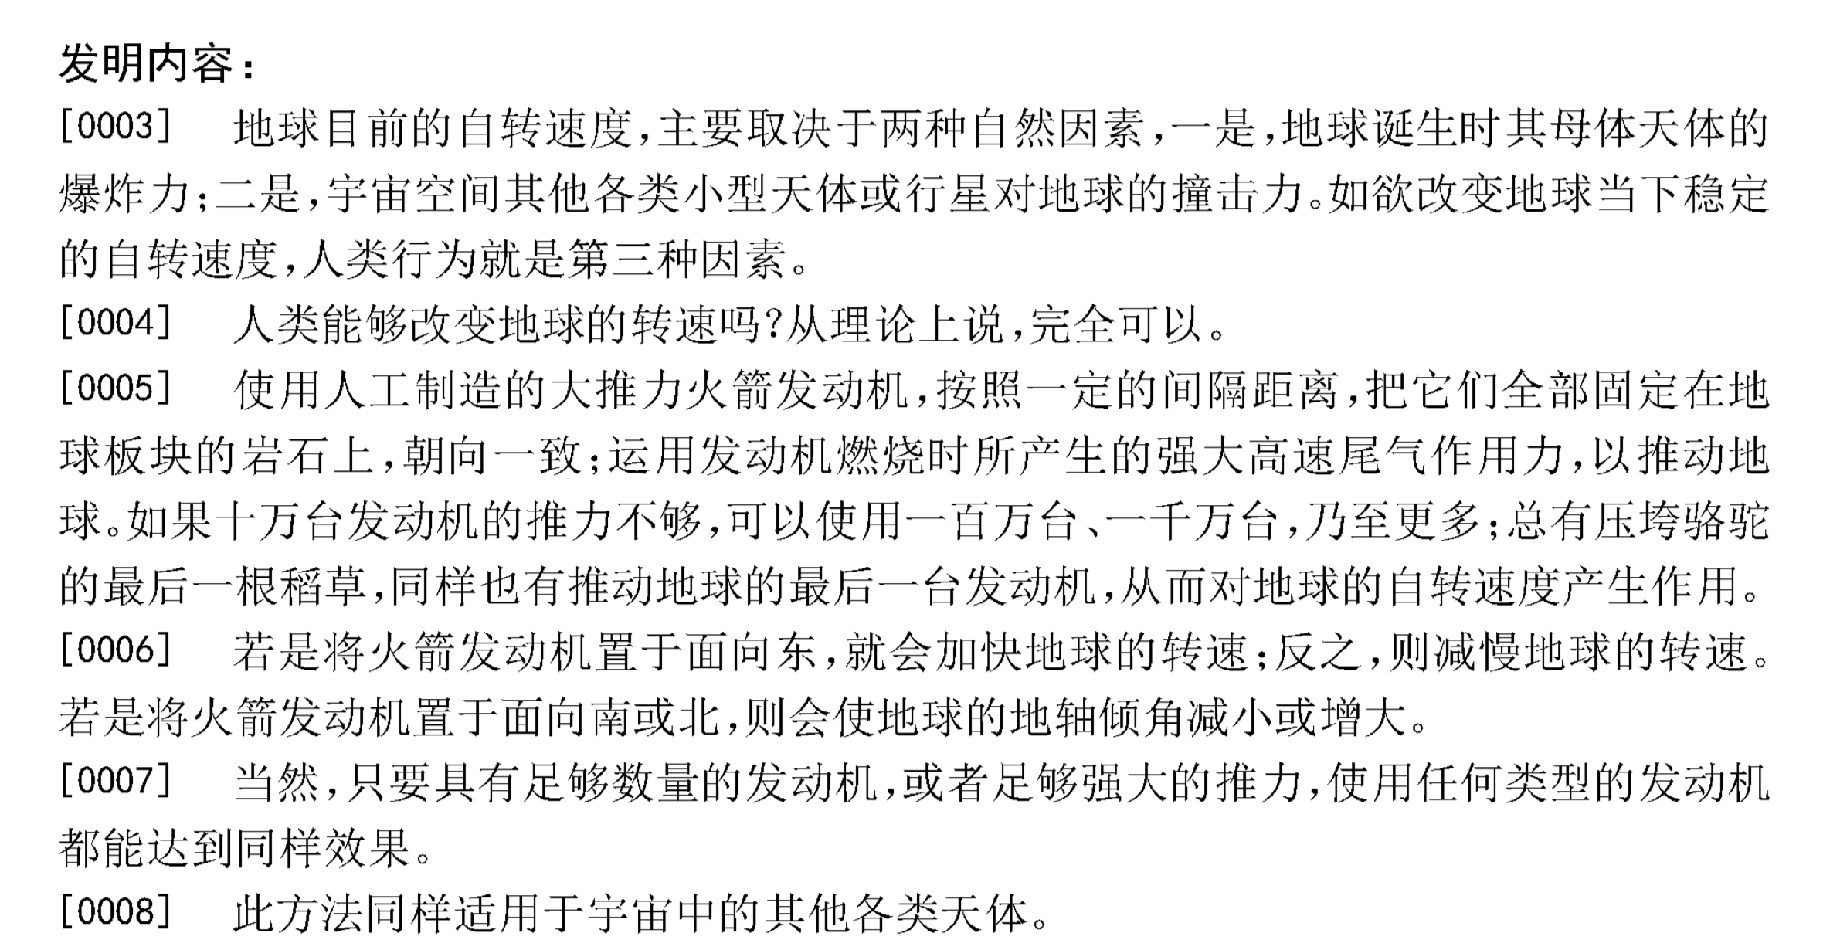
2.1 国家知识产权局 (http://www.sipo.gov.cn)

Slide 69
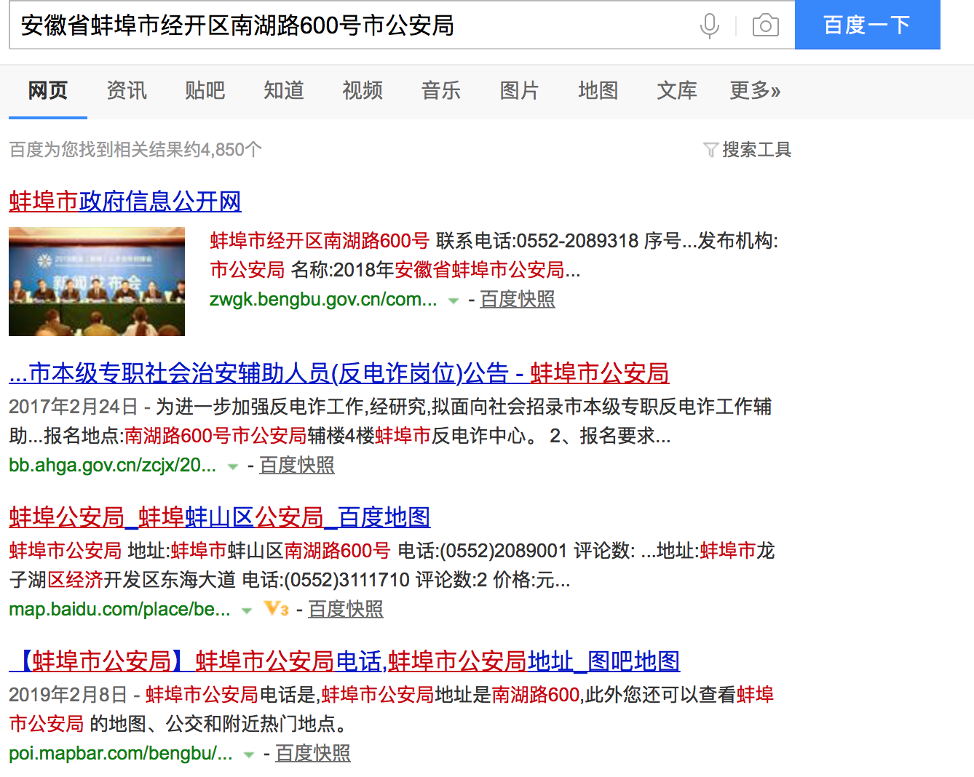
花
絮
搜
索
安徽省蚌埠市经开区南湖路600号市公安局
蚌埠公安局

Slide 70
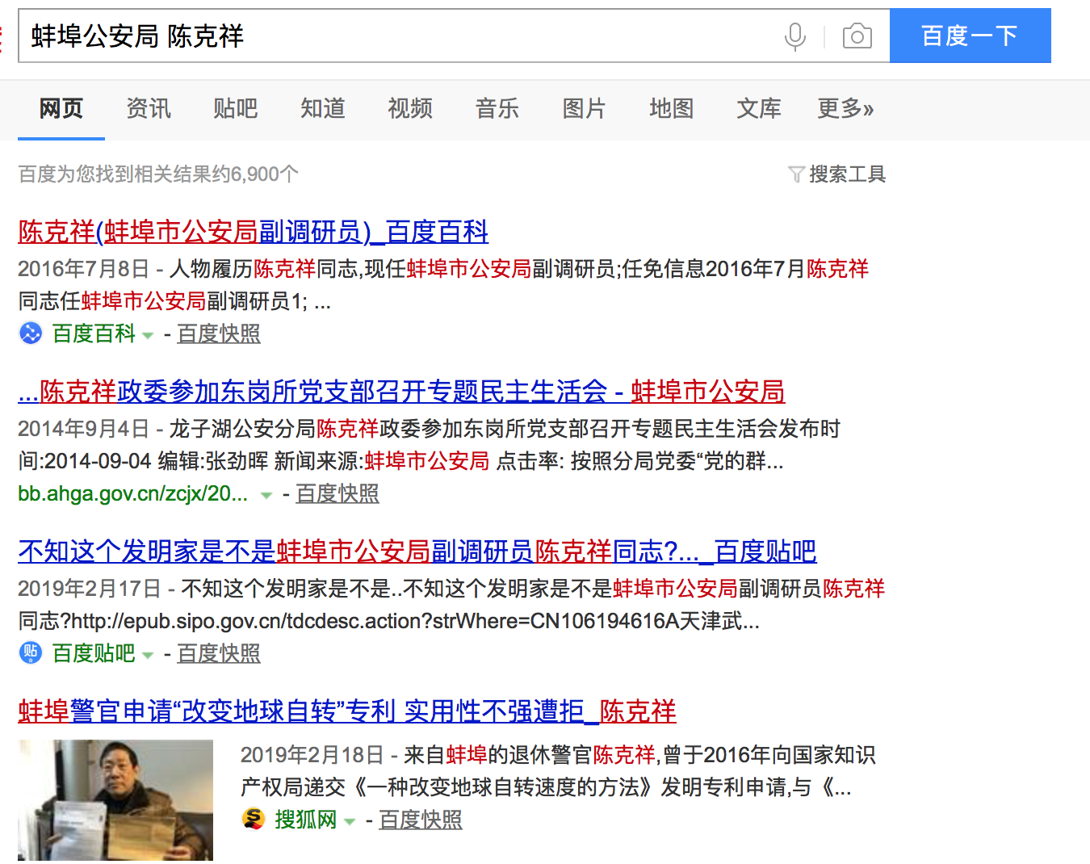
花
絮
搜
索

Slide 71
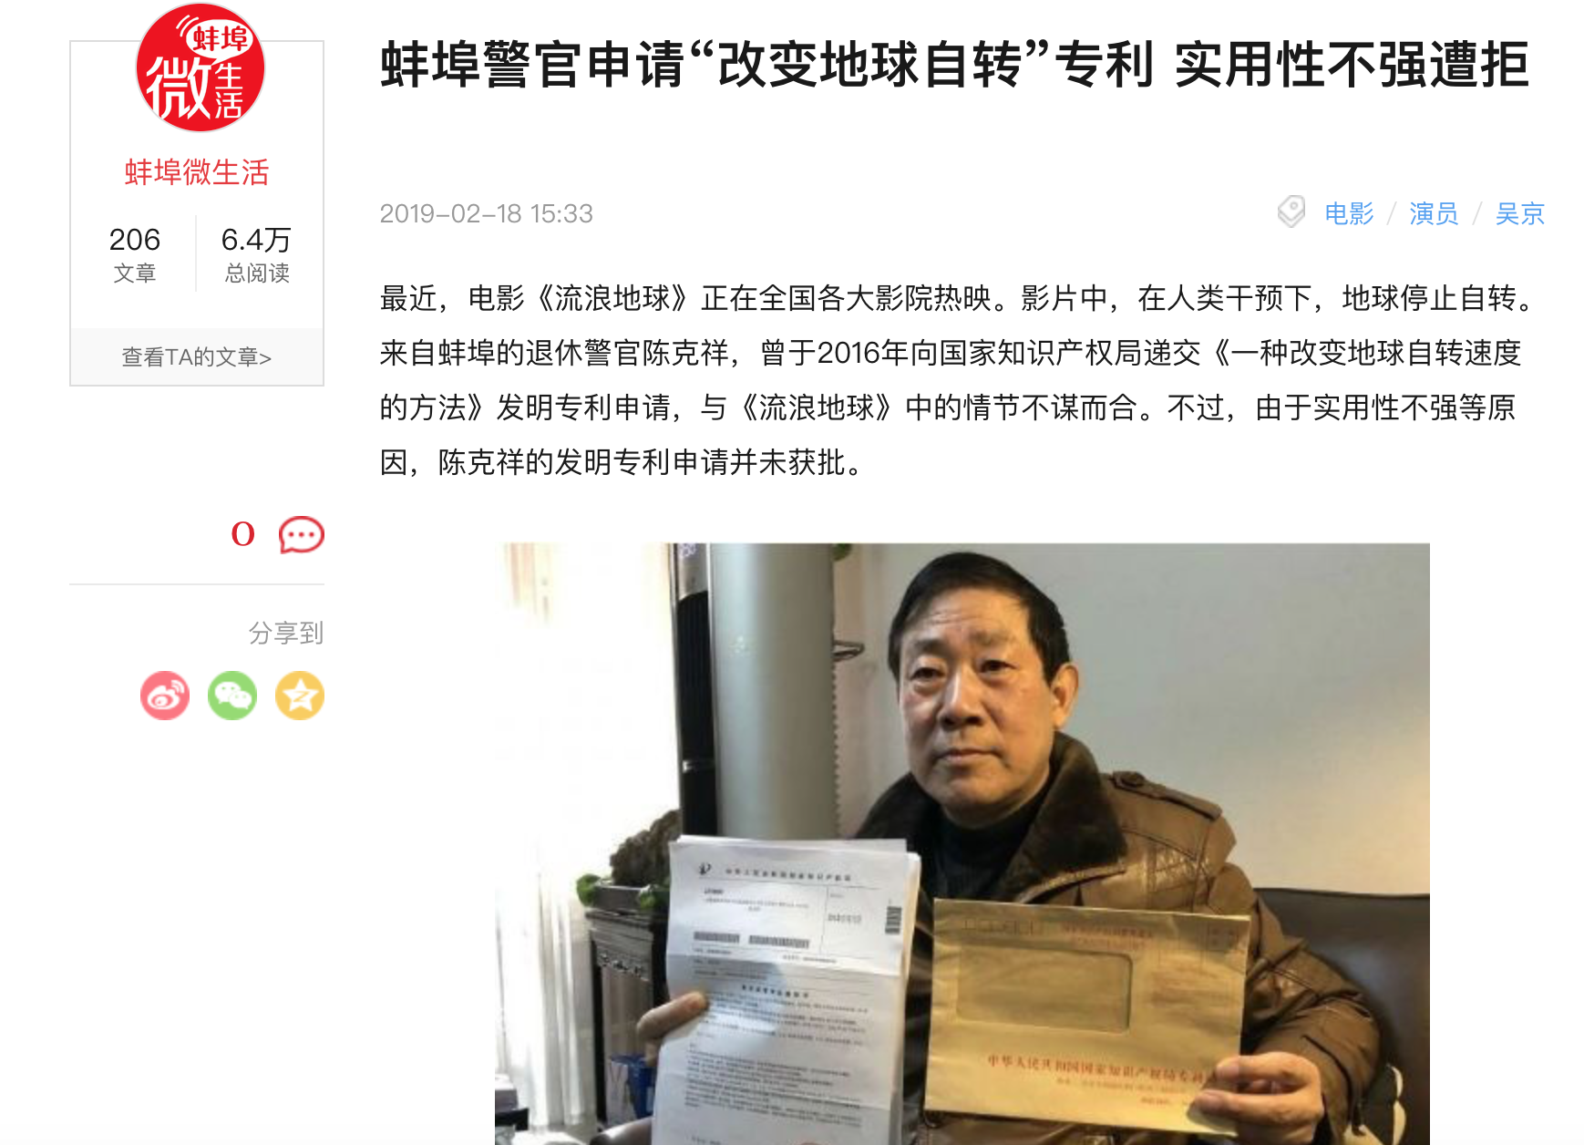
花
絮
搜
索

Slide 72
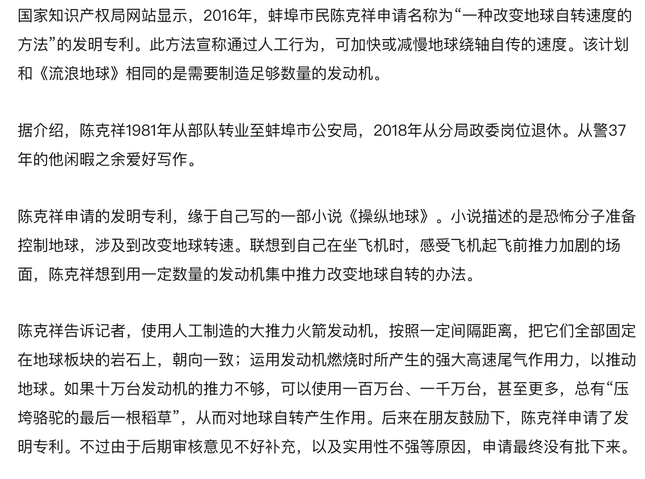
花
絮
搜
索

Slide 73
花
絮
搜
索
那么问题来了？
既然“改变地球自转速度”早被申请专利，《流浪地球》是否侵权呢？
如果有效，涉嫌侵权
华闻之声记者咨询一位资深律师后，他认为：根据《中华人民共和国专利法》第六十条“未经专利权人许可，实施其专利，即侵犯其专利权”的规定：如果专利有效，《流浪地球》虽然没有事实上实施改变地球速度，但依靠“改变地球速度”的技术发明作为核心创意制作了该电影，具有涉嫌侵犯“一种改变地球自转速度的方法”的专利权的行为。
https://www.sohu.com/a/295255825_793029

Slide 74
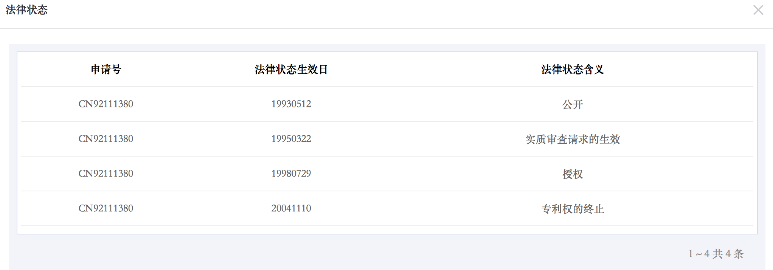
2.1 国家知识产权局 (http://www.sipo.gov.cn)
有些专利的法律状态是这样的

Slide 75
2.1 国家知识产权局 (http://www.sipo.gov.cn)
1、期限届满终止。发明专利权自申请日起算维持满20年，实用新型或者外观设计专利权自申请日长起维持满10年；
2、没有按照规定缴纳年费的终止；
3、专利权人主动放弃专利权 。

Slide 76
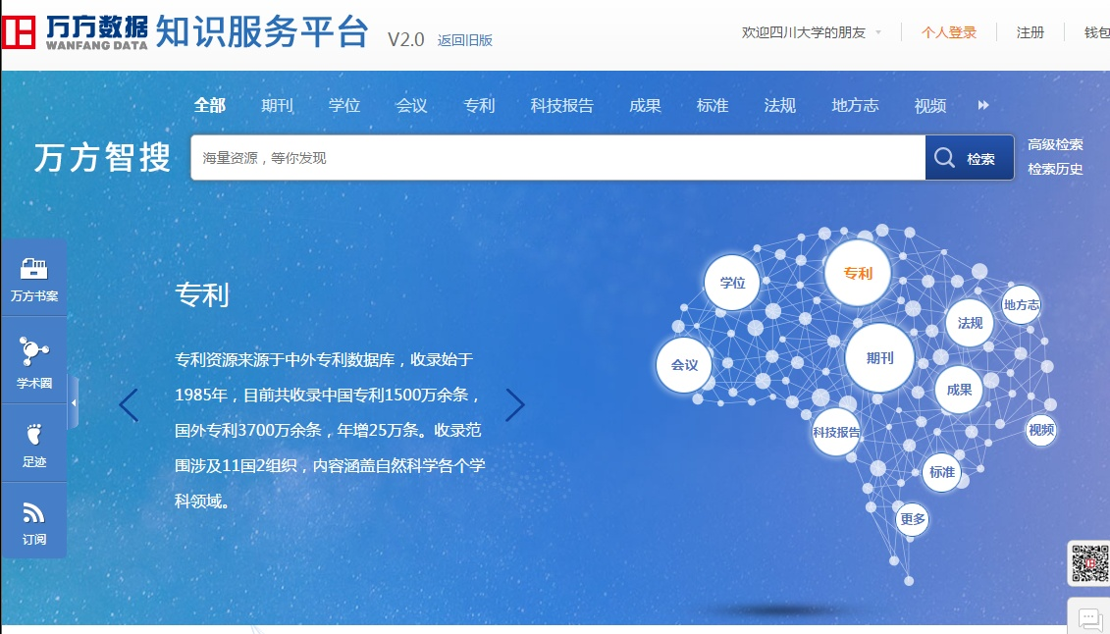
2.2 万方数据 (www.wanfangdata.com.cn/)
已购专利全文

Slide 77
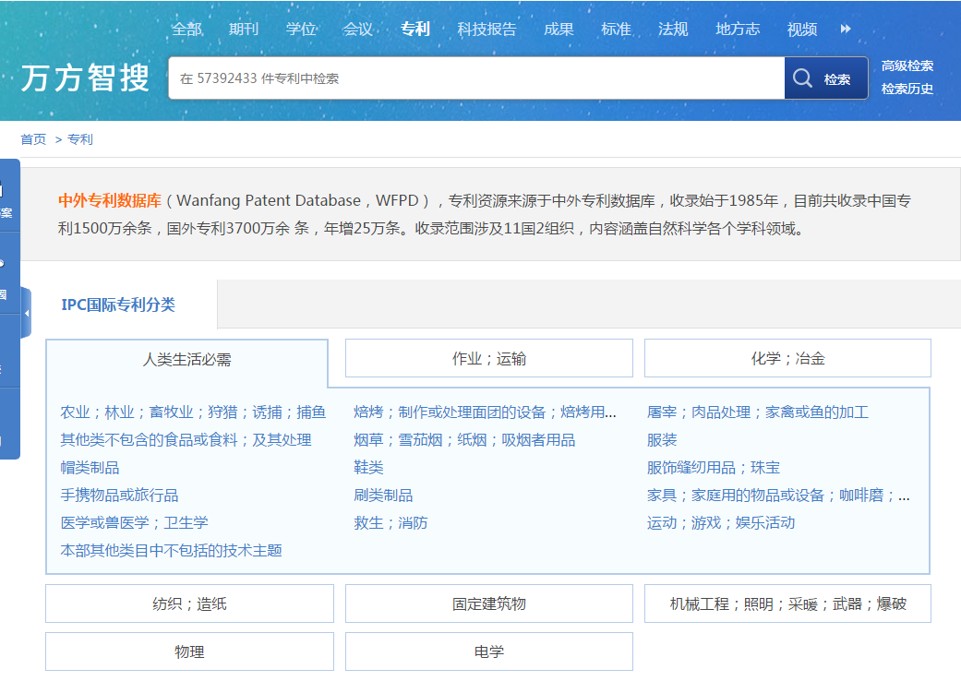
2.2 万方数据 (www.wanfangdata.com.cn/)
检索方式一：
智能检索
检索方式二：
高级检索
检索方式三：
按照IPC国际专利分类浏览

Slide 78
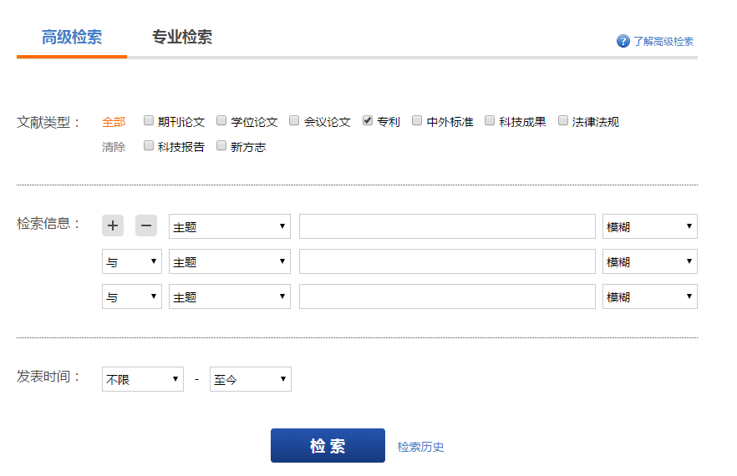
2.2 万方数据 (www.wanfangdata.com.cn/)
高级检索：把所有字段都提供出来。框内支持逻辑关系的输入（and,or,not）

Slide 79
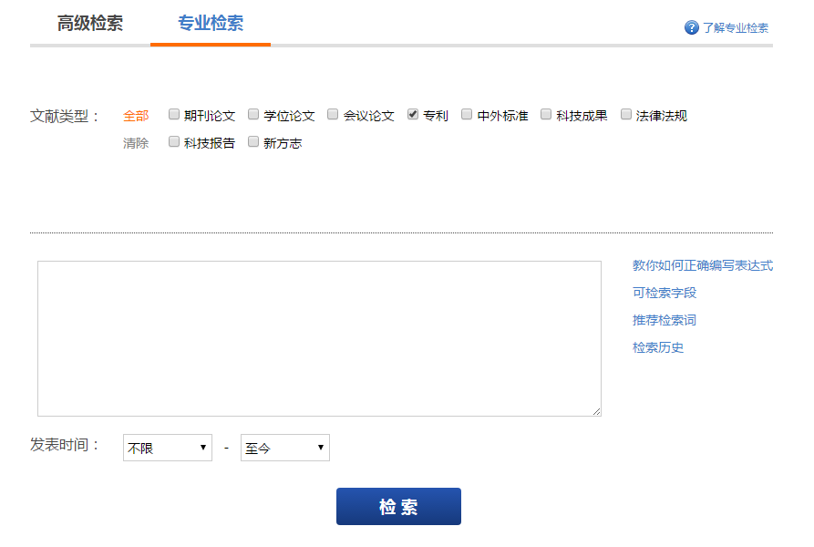
2.2 万方数据 (www.wanfangdata.com.cn/)
专业检索：自行输入检索式，相关说明见页面提示。

Slide 80
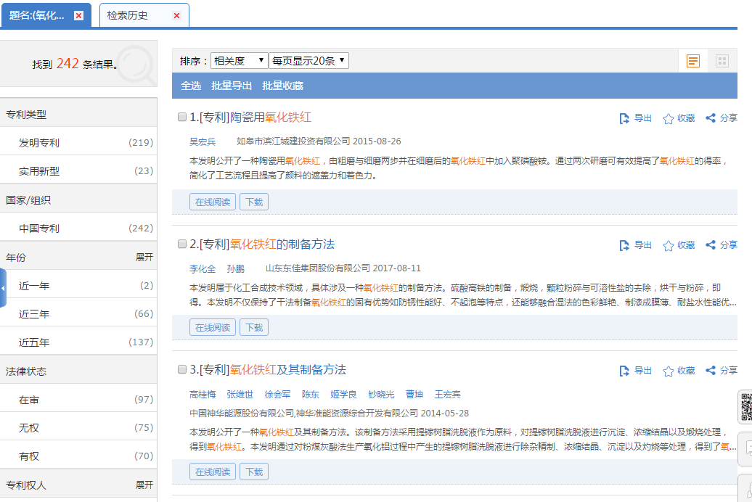
2.2 万方数据 (www.wanfangdata.com.cn/)
排序方式
精炼检索

Slide 81
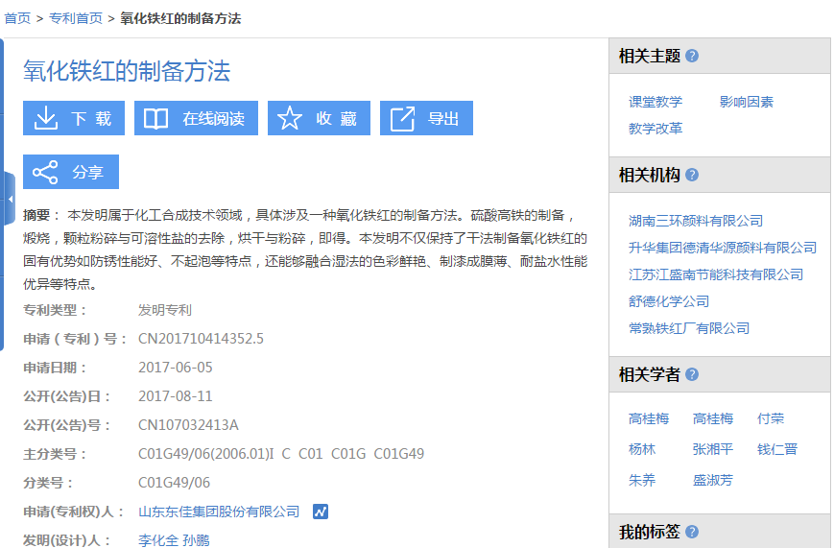
2.2 万方数据 (www.wanfangdata.com.cn/)
下载全文与阅读
详细信息页面

Slide 82
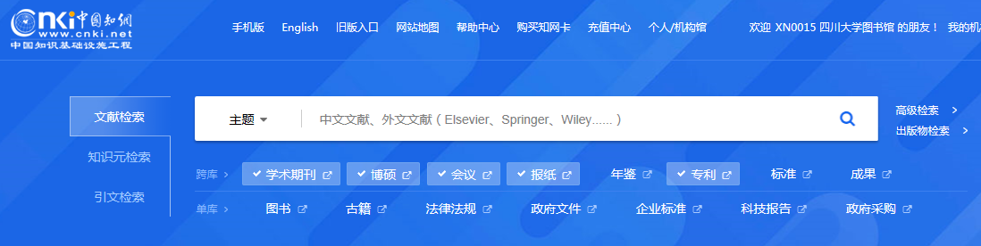
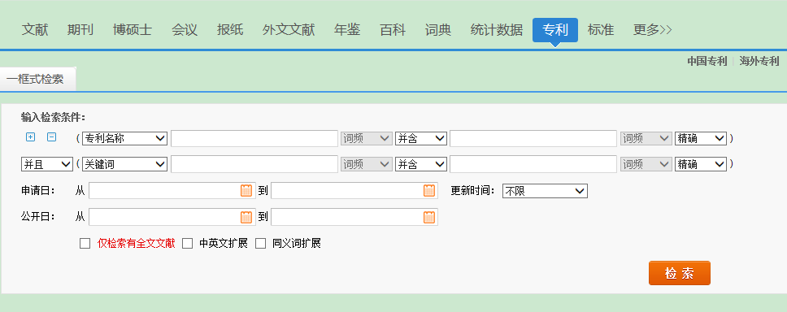
2.3 CNKI (http://www.cnki.net/)
步骤1：进入高级检索
步骤2：选择专利子库
此处可选：中国专利/海外专利。

Slide 83
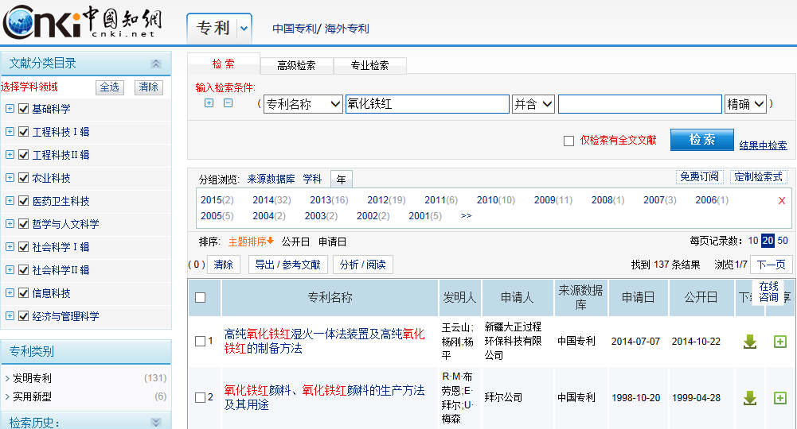
2.3 CNKI (http://www.cnki.net/)
其检索技术、检索方式、结果查看与处理与《中国期刊全文数据库》使用一致，详情查看第三讲课件。
注意：CNKI专利库，四川大学没有购买全文，只能查看摘要，若需全文，在其他可下载全文的数据库中获取。

Slide 84
2.4 其他可检索中文专利的网址
中国专利公布公告系统(http://epub.sipo.gov.cn/gjcx.jsp)
专利之星专利检索系(www.patentstar.cn) 要注册
药物在线专利下载 (https://www.drugfuture.com/patent/)
中国专利信息网检索系统(www.patent.com.cn)
香港知识产权署“网上检索”系统(http://www.ipd.gov.hk/)

Slide 85
专利小结
掌握专利的类型（发明、实用新型、外观设计）；
会根据专利申请号辨别专利的类型；
学会查找同族专利；
中国专利查找网站，最官方的是SIPO（国家知识产权局），常用的还有万方数据、CNKI（无全文）、专利之星、中国知识产权网等。

Slide 86

谢 谢
Thank You

